Slide 1
В СОДЕРЖАНИЕ

Slide 2
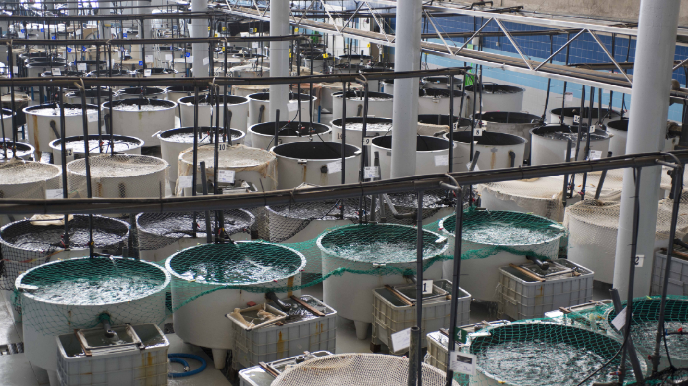
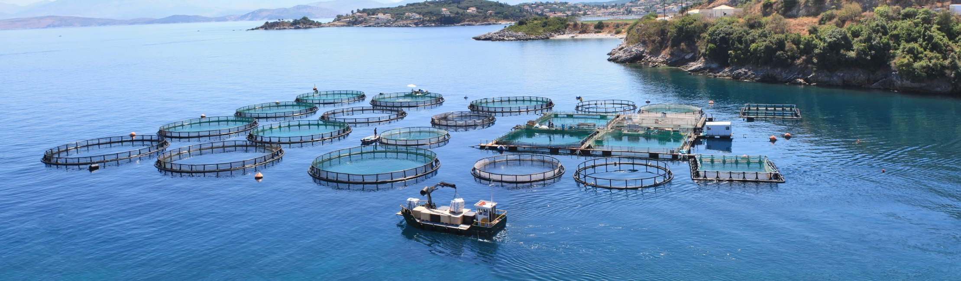
ИНТЕНСИВНАЯ АКВАКУЛЬТУРА
Лекция №1.

Slide 3
1. Понятие интенсивная аквакультура
2. Типы интенсивных рыбоводных
хозяйств
3. УЗВ как наиболее интенсивный
способ аквакультуры

Slide 4
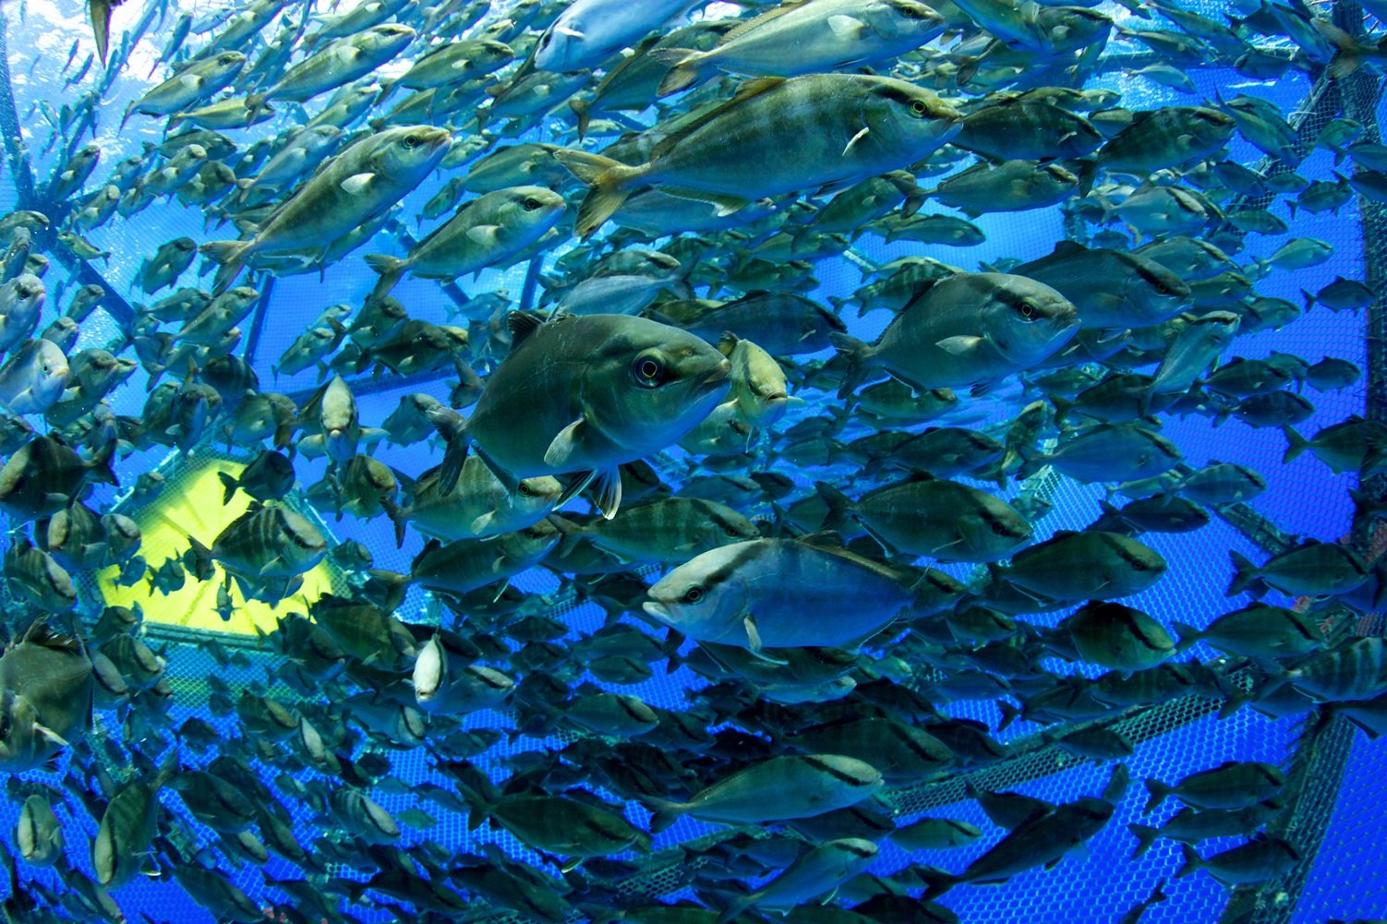
1. Понятие интенсивная аквакультура

Slide 5
Интенсивная аквакультура - форма рыбоводства основанная на выращивании рыбы при высокой плотности посадки (до 400 кг/м3 и более) путем создания благоприятных условий культивирования, кормления полноценными кормами, механизации и автоматизации всех производственных процессов и получение товарной продукции в течение круглого года.

Slide 6
Отличительные особенности интенсивной аквакультуры:
высокие плотности посадки
искусственные высокоэнергетические гранулированные корма
управление режимом водной среды
механизация и автоматизация
уменьшение площади хозяйства при увеличении мощности производства

Slide 7
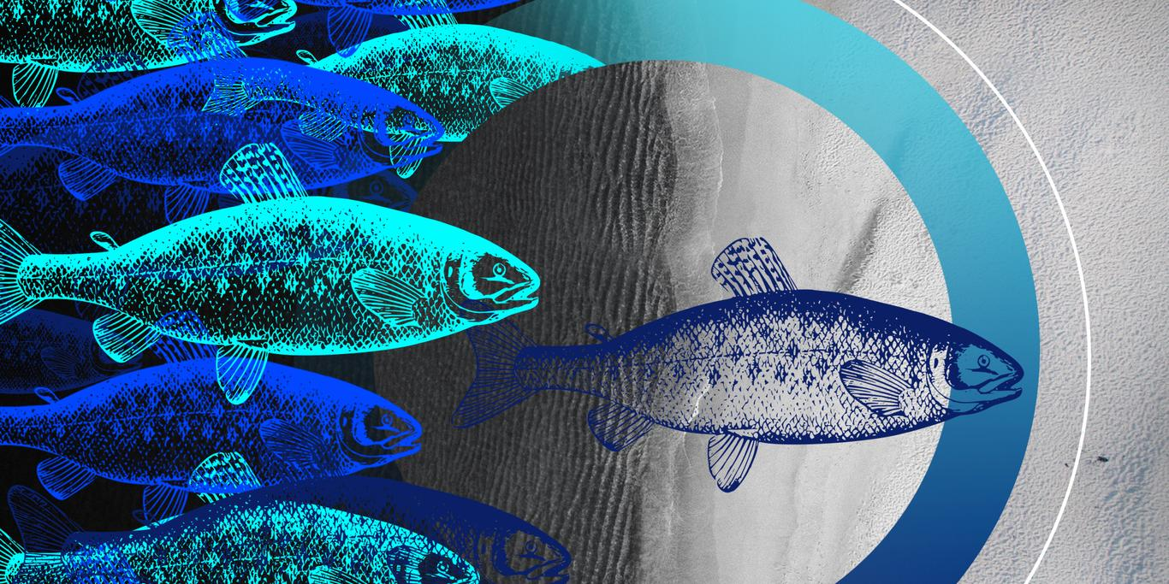
2. Типы интенсивных рыбоводных хозяйств

Slide 8
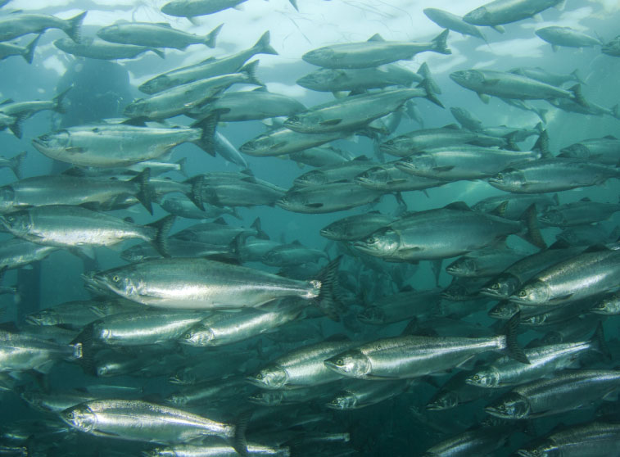
Индустриальное рыбоводство
Интенсивная аквакультура
Прудовое рыбоводство
Садковые хозяйства
УЗВ
Системы с оборотным водоснабжением (СОВ)
Прямоточные системы

Slide 9
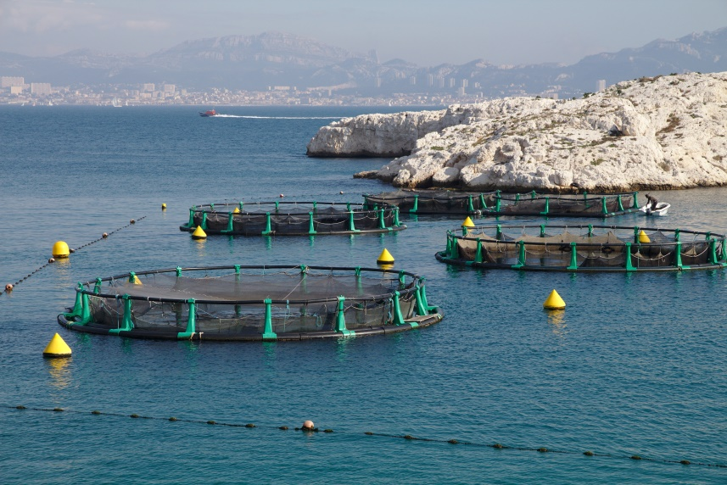
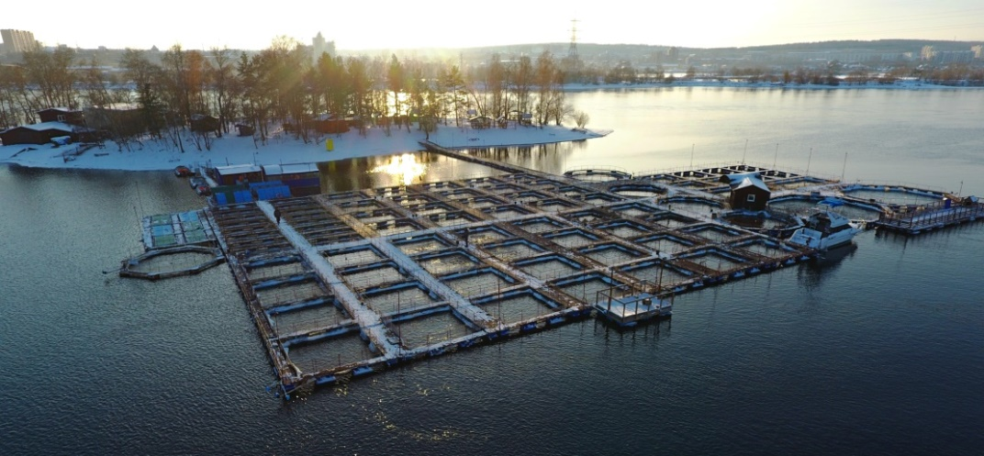
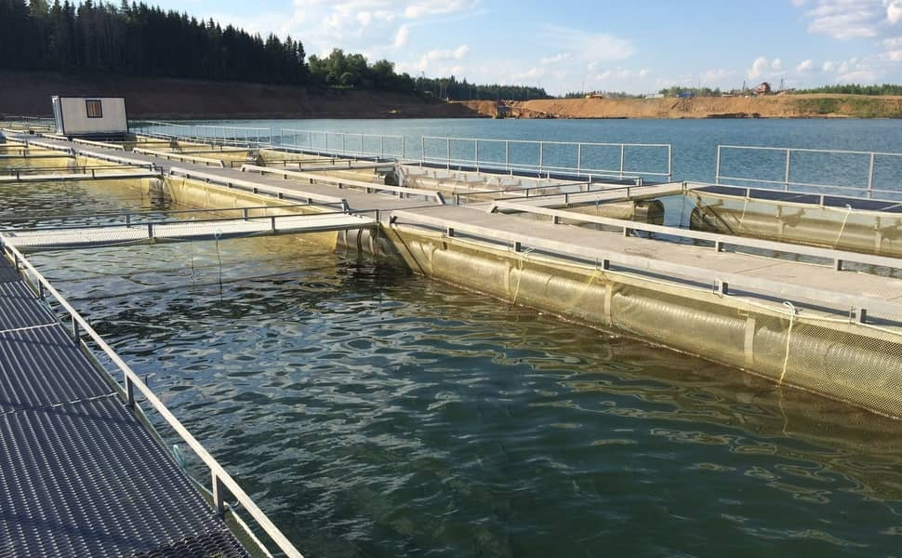
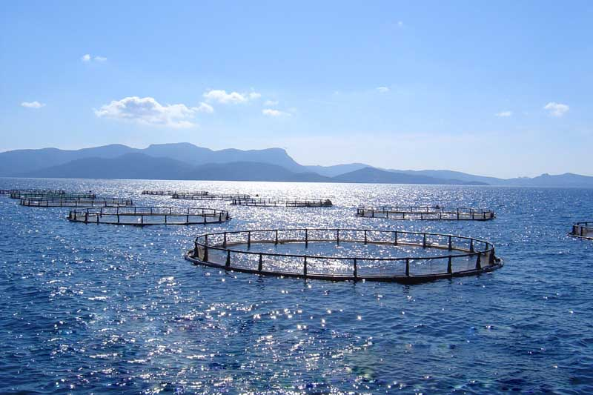
САДКОВЫЕ ХОЗЯЙСТВА
пресноводные
морские

Slide 10
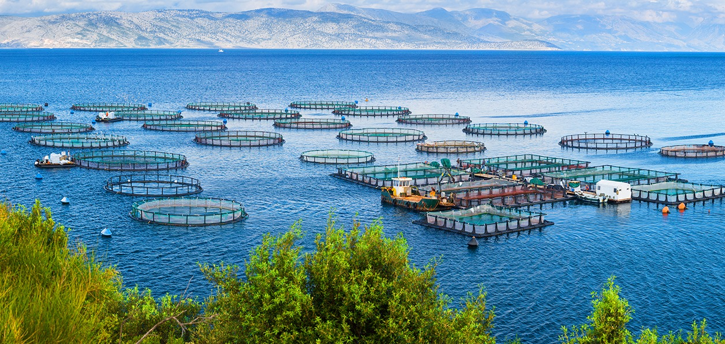
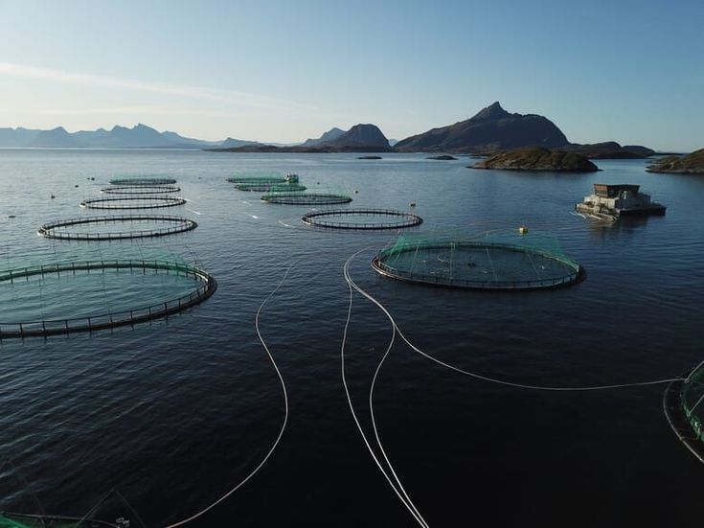
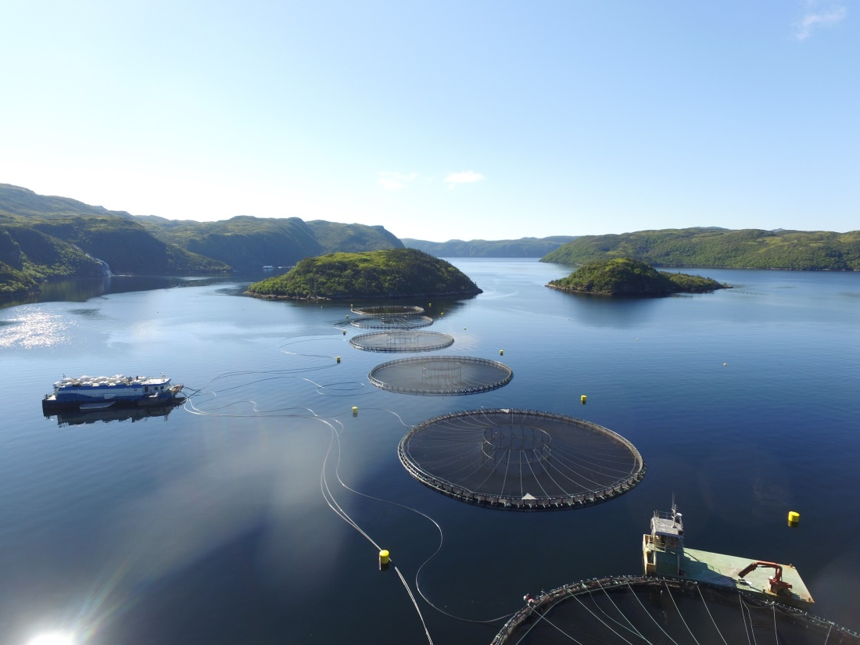

Slide 11
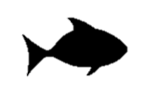
Прямоточные системы
ТЭС
АЭС
ГЭС
Бассейн
водоем

Slide 12
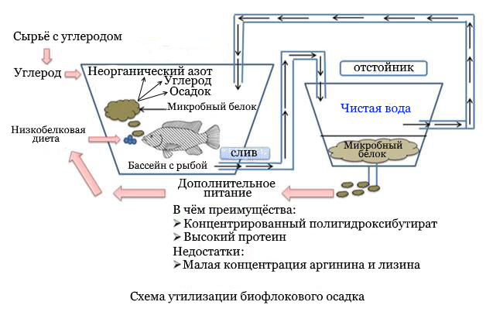
Системы с оборотным водоснабжением (СОВ) только часть воды возвращается в систему

Slide 13
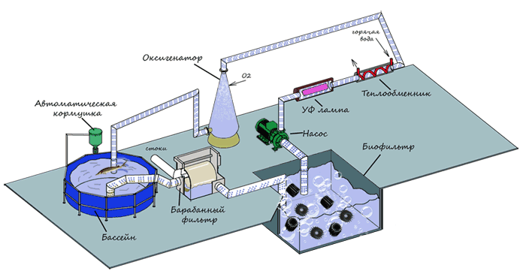
УЗВ

Slide 14
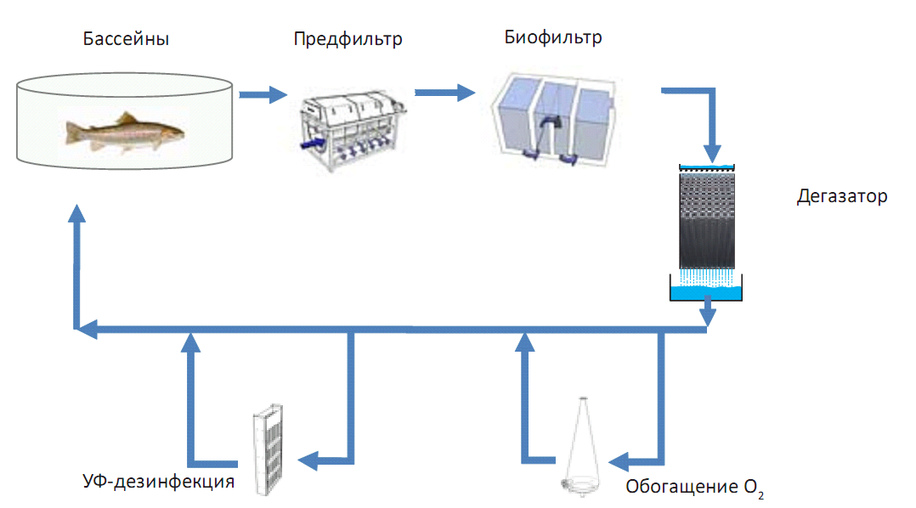
3. УЗВ как наиболее интенсивный способ аквакультуры

Slide 15
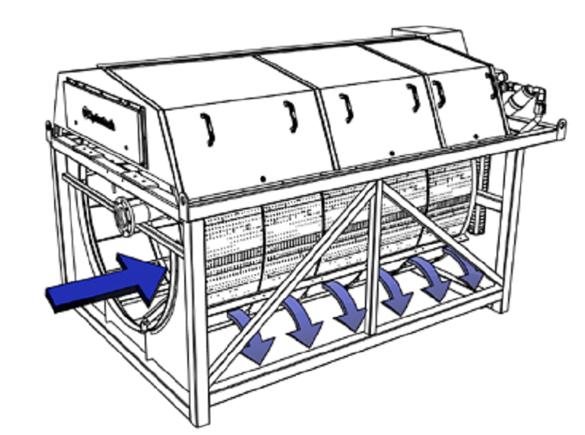
Барабанный фильтр

Slide 16
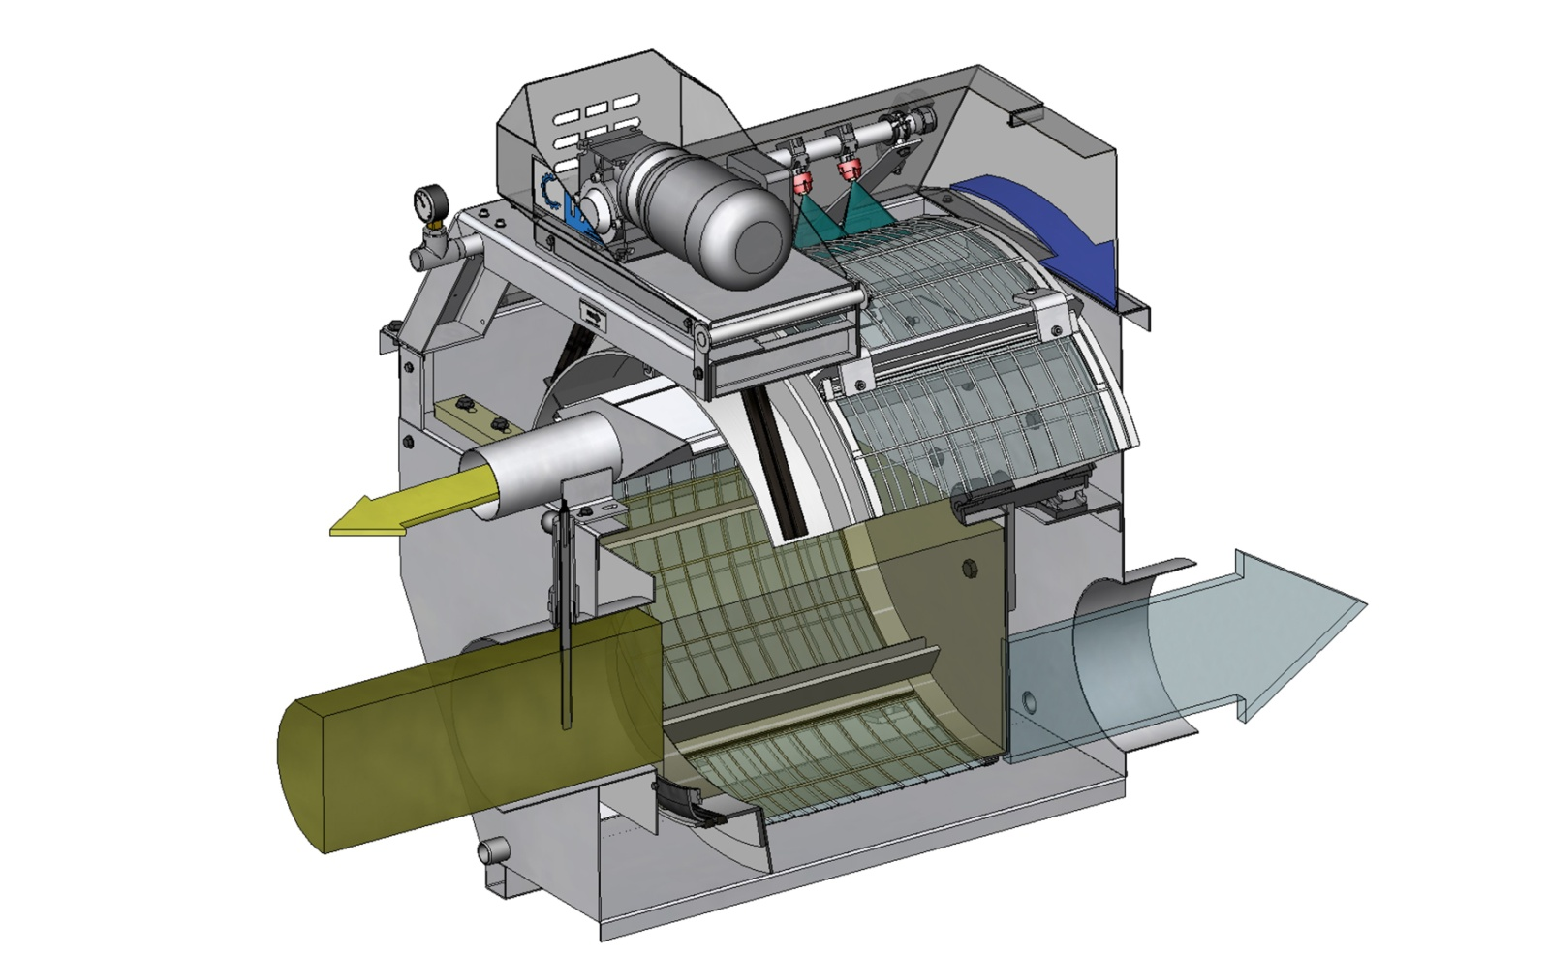

Slide 17
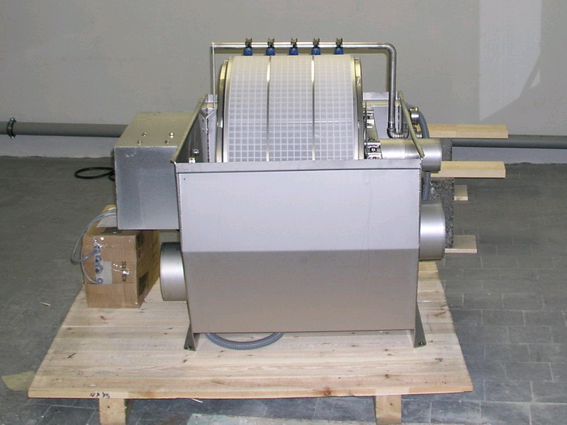

Slide 18
БИОЛОГИЧЕСКАЯ ОЧИСТКА
МИНЕРАЛИЗАЦИЯ
азотсодержащие органические в-тва
аммоний
НИТРИФИКАЦИЯ
аммоний
нитриты
нитраты
ДЕНИТРИФИКАЦИЯ
нитраты
Газообразный азот

Slide 19
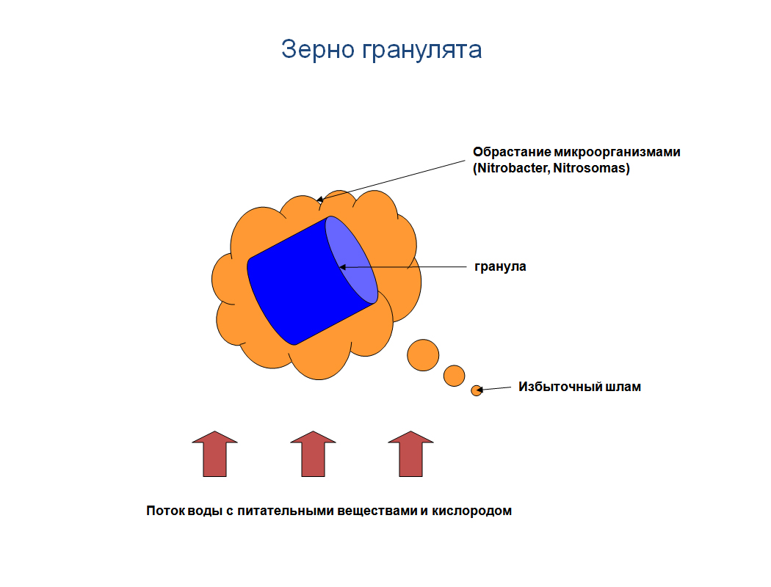

Slide 20
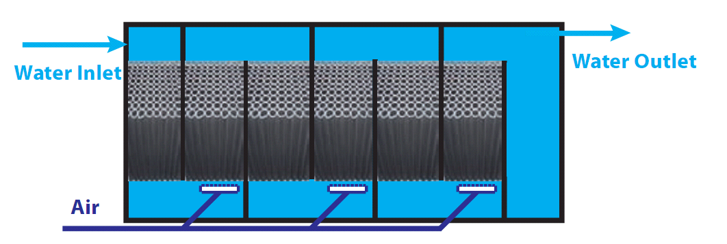
Биофильтры неподвижной загрузкой

Slide 21
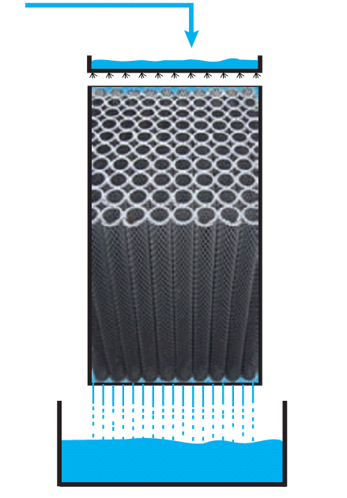

Slide 22
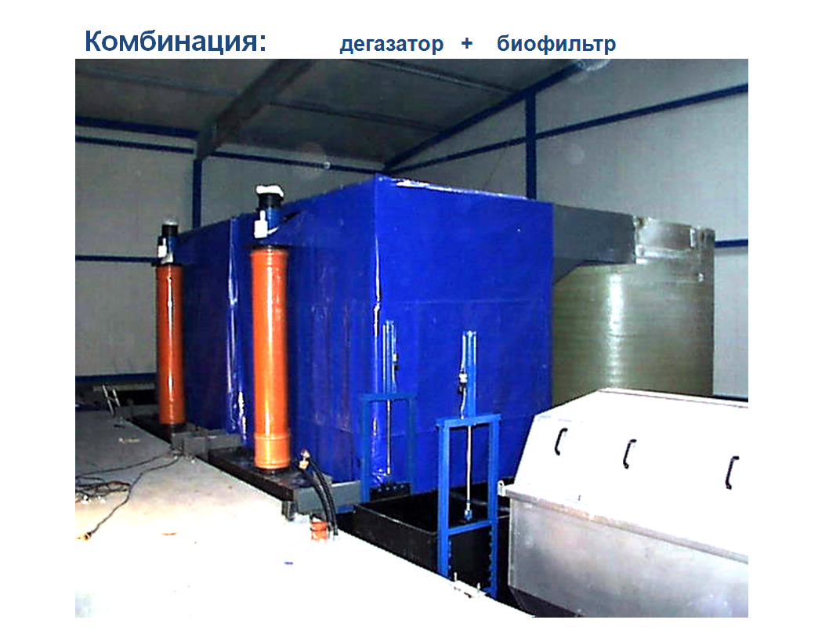

Slide 23
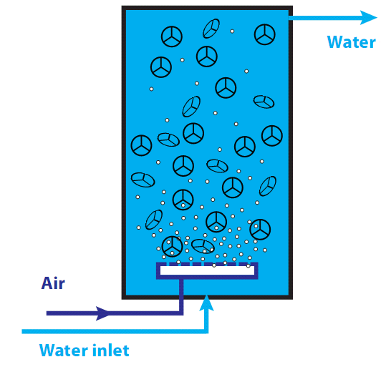
Биофильтры с плавающей загрузкой

Slide 24
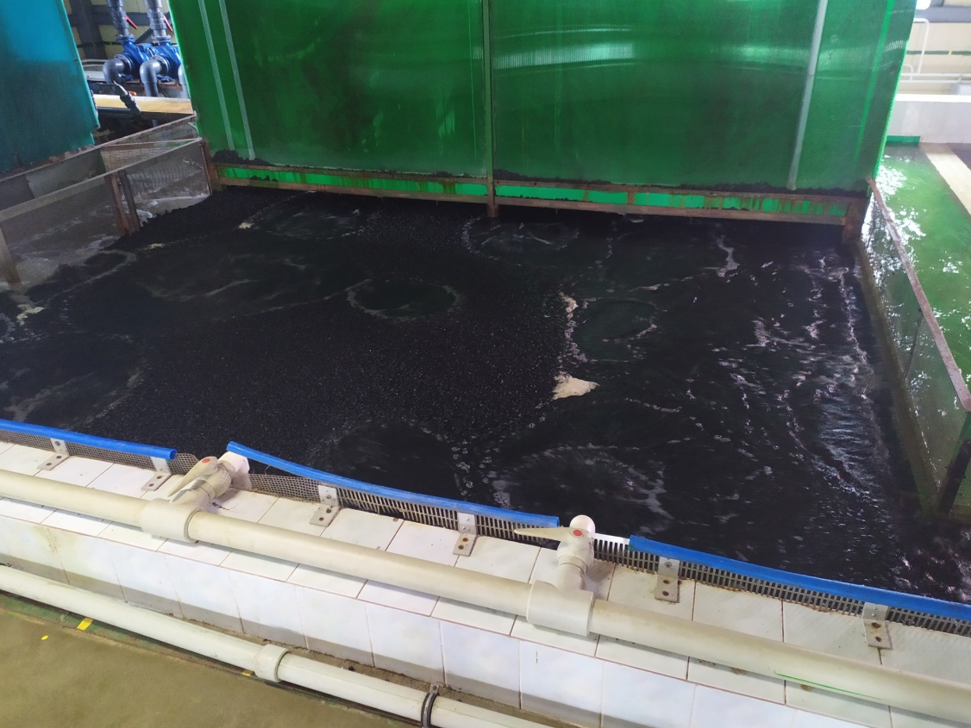

Slide 25
ДЕЗИНФЕКЦИЯ ВОДЫ
УФ
ОЗОН

Slide 26
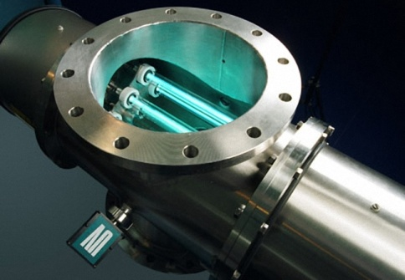
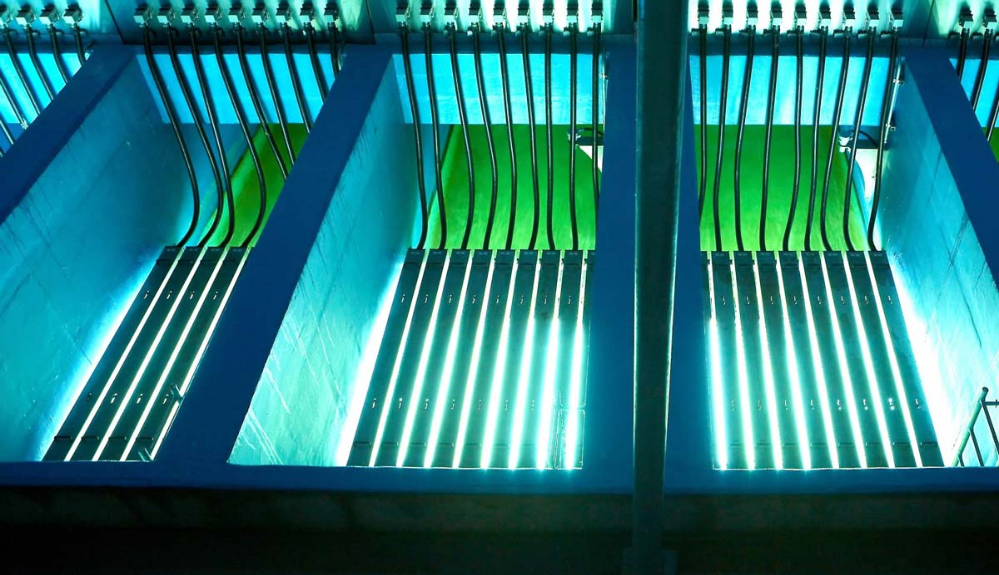

Slide 27
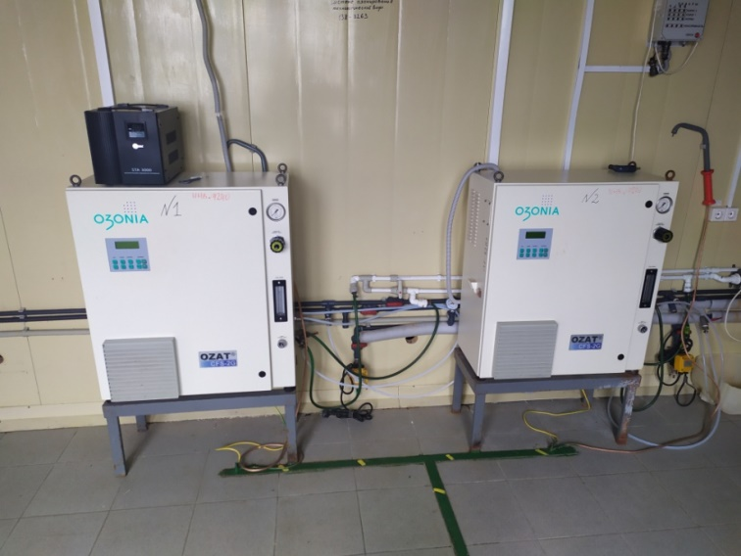
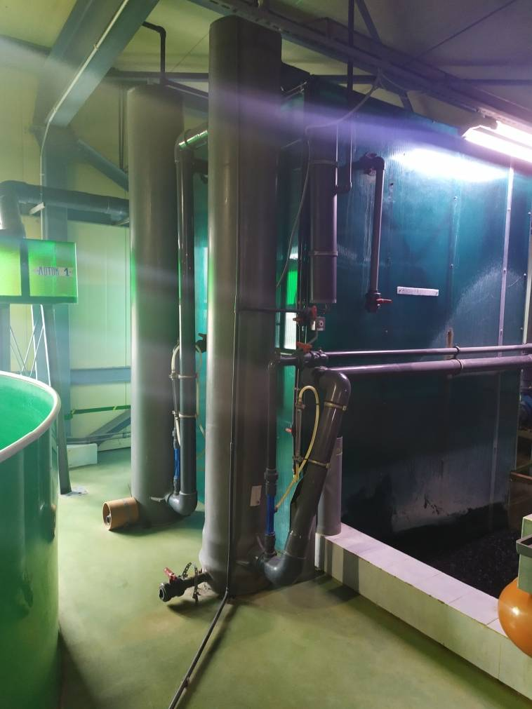
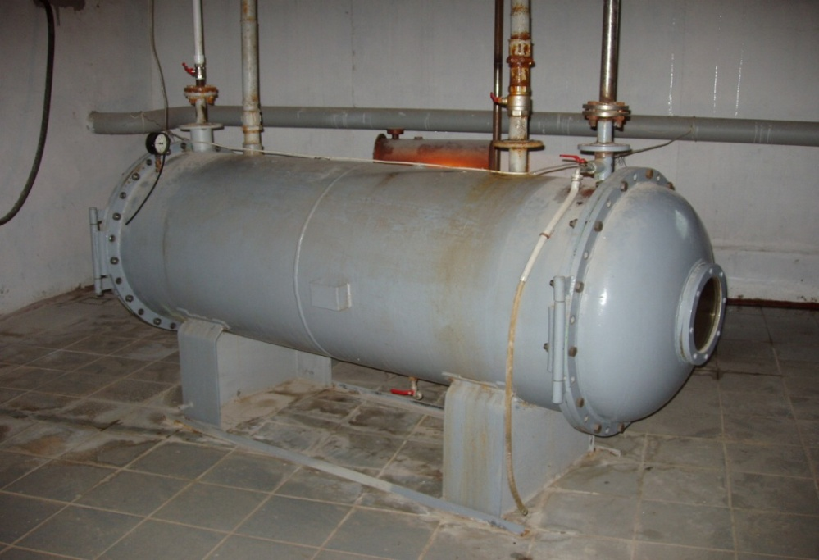
дезинфекция воды
положительное влияние на коагуляцию и фильтрацию
окисляет аммоний через нитриты до нитратов при рН выше 7
окисление нитритов до нитратов не зависимо от рН

Slide 28
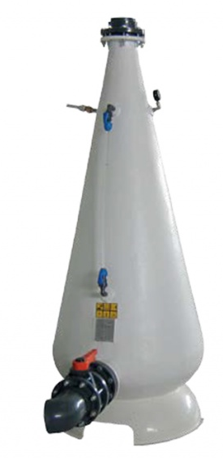
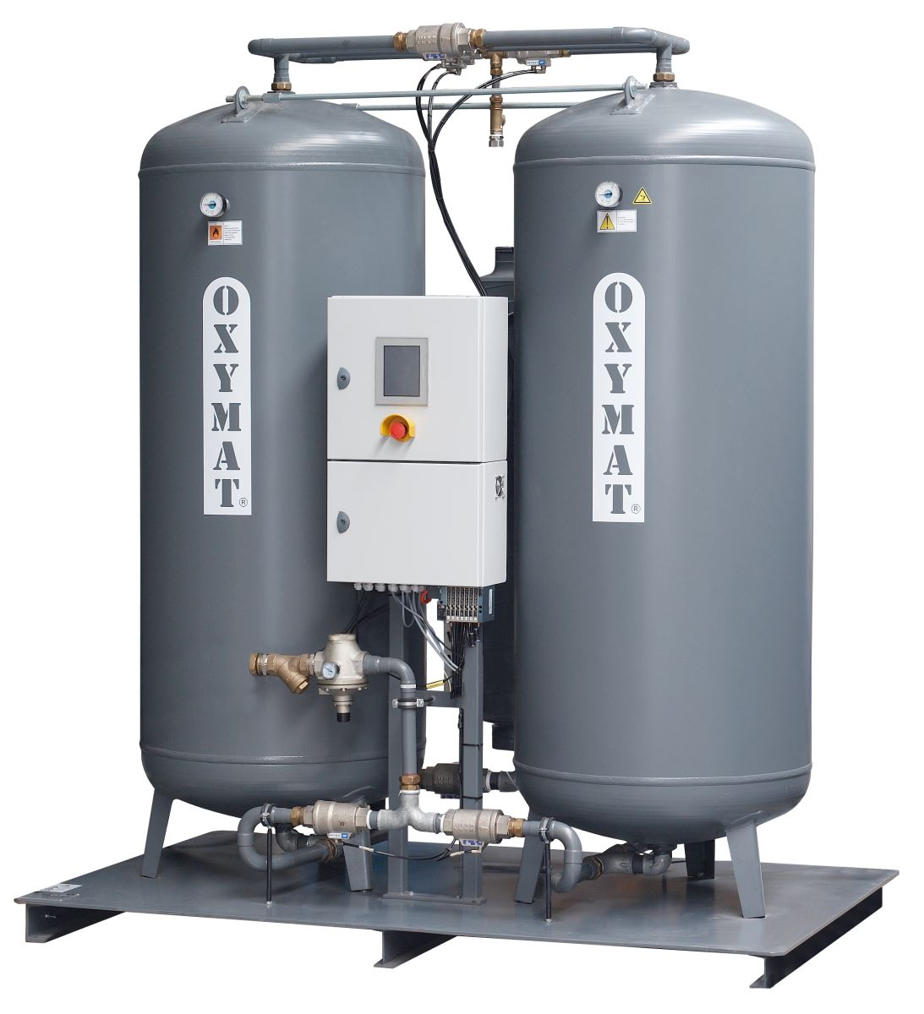
ЧИСТЫЙ КИСЛОРОД
газообразный
кислород
генератор кислорода
Кислородный конус

Slide 29
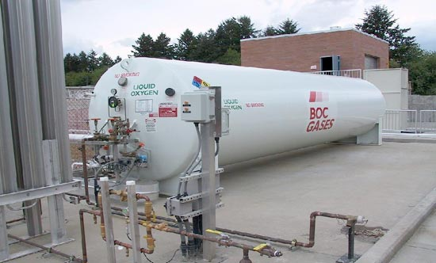
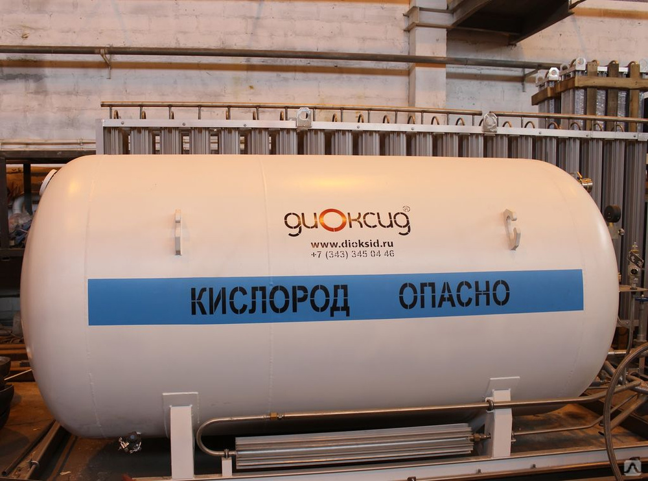
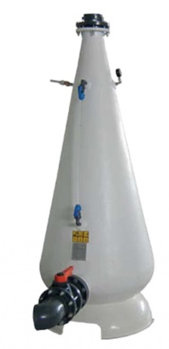
Жидкий кислород

Slide 30
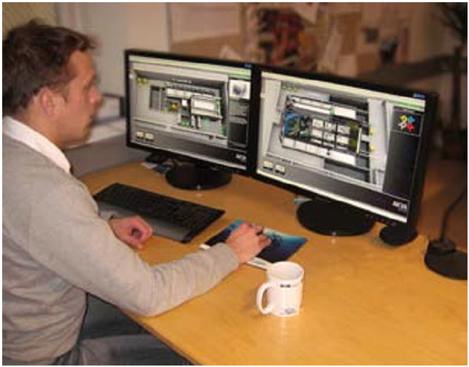

Slide 31
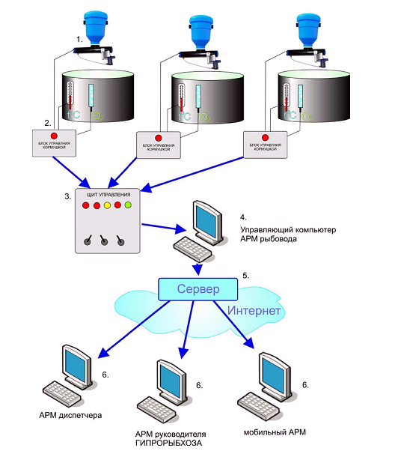

Slide 32
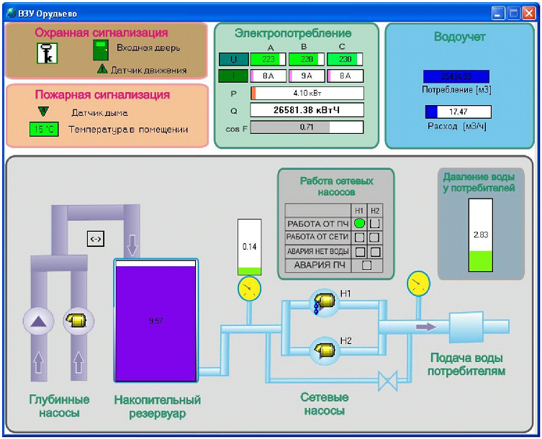

Slide 33
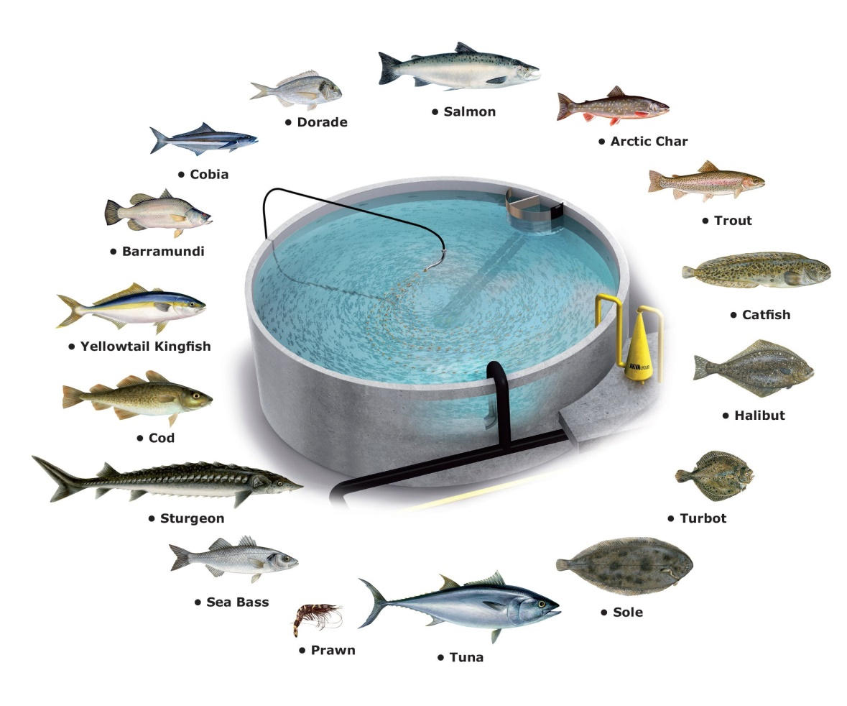
Основные объекты интенсивной аквакультуры
Лекция №2.

Slide 34
Вопросы:
Перспективные объекты холодноводной аквакультуры
Перспективные объекты тепловодной аквакультуры

Slide 35
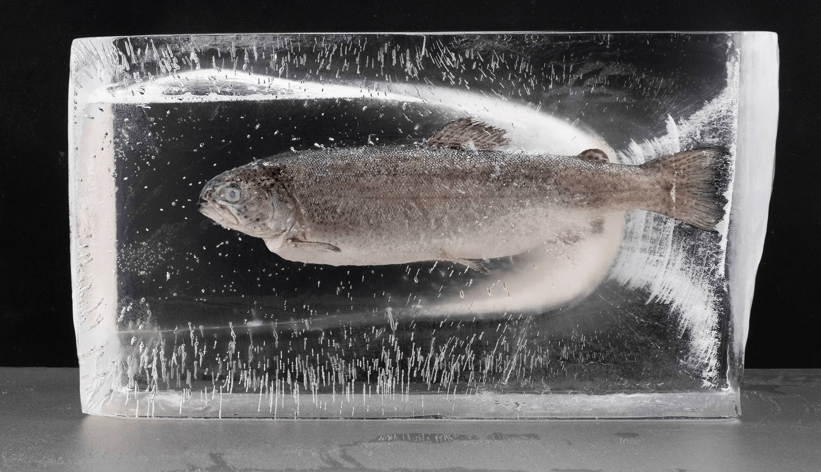
1. Перспективные объекты холодноводной аквакультуры

Slide 36
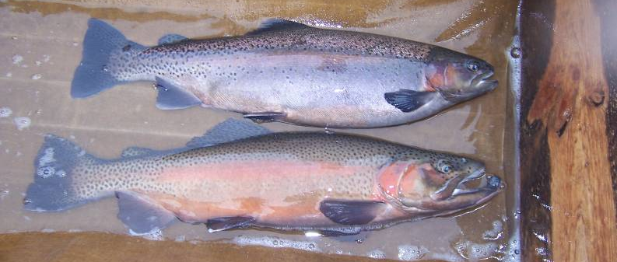
Радужная форель (Оncorhynhus mykis (Walbaum 1792) является речной формой проходного лосося микижи распространенного в южных водах Аляски. Родина форели- тихоокеанское побережье Северной Америки, где ее насчитывают более 30 подвидов. Имеет две формы- весенненерестующую и осенненерестующую. Достигает массы- до 7 кг, -длины 60 см, плодовитость до 2000 икринок на 1кг массы тела.

Slide 37
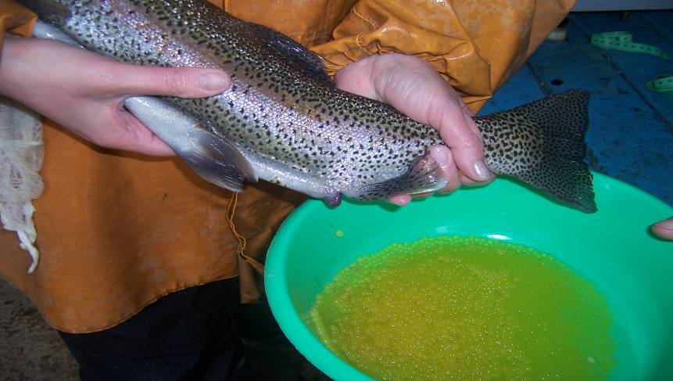
Наиболее оптимальным при эксплуатации рыбоводных рециркуляционных установок является совместное выращивание двух форм радужной форели: весенней и осенней нерестующих, которые обеспечивают круглогодичное выращивание стандартной столовой рыбы. Данные объекты предлагаются как стартовые в первые годы эксплуатации предприятий, в дальнейшем возможно введение в производство других видов лососевых рыб: ручьевой форели, гольцов (американской палии: ручьевой и озерной), что качественно разнообразит выпуск продукции.

Slide 38
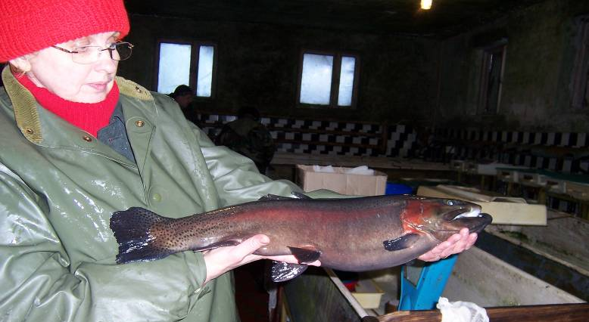
Форель камлоопс (Оncorhynhus mykis kamloops) - глубоководная осенненерестующая форма радужной форели, является идеальным объектом для двухлинейной гибридизации. Гибриды радужной форели и форели камлоопс растут на 30% лучше, чем исходные формы.

Slide 39
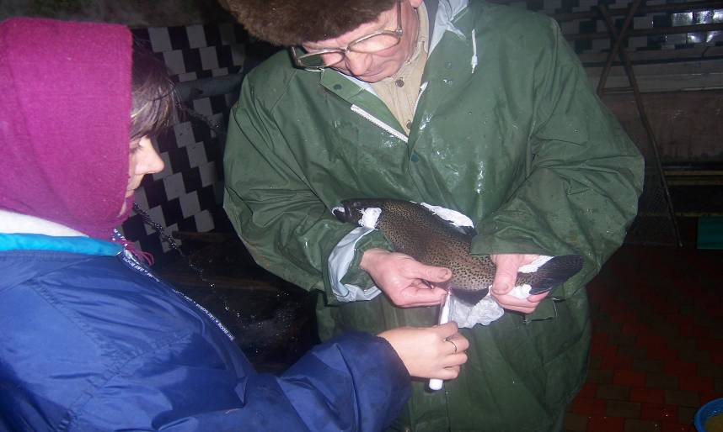
Продолжительность полного товарного цикла радужной форели составляет 12 месяцев: 1 месяц – инкубация, 1,5 месяца подращивание личинок и выращивание мальков, 2,5 месяца выращивание собственного рыбопосадочного материала, 7 месяцев – товарное выращивание рыбы. При закупке икры на стадии «глазка»– товарный цикл составляет 11 месяцев.

Slide 40
Технологическая схема работы:
закупка и доставка оплодотворенной икры на стадии пигментирования глаз в течении первых трех лет до создания собственного стада;
создание и эксплуатация ремонтно-маточного стада;
получение, оплодотворение и инкубация икры;
выдерживание личинок до перехода на активное питание, выращивание мальков и рыбопосадочного материала (сеголеток);
выращивание товарной рыбы;
сортировка и реализация.

Slide 41
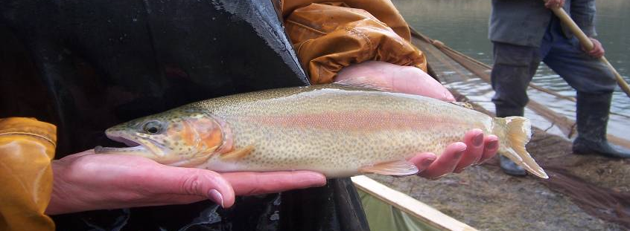
Калифорнийска золотая форель -Оncorhynhus mykis aguabonita (в переводе с испанского прекрасная вода) эндемик верхнего бассейна р. Керн, речек и озер альпийского плато южной Сьерры-Невады штата Калифорния в США. Калифорнийская золота форель отличается от всех радужных форелей яркой золотистой окраской. Золотая форель легко скрещивается в природе, образуя жизнестойких гибридов с радужной форелью и лососем Кларка. Гибриды имеют светло-золотистую окраску и обладают сильным гетерозисом. В природе нерестится всего 3 раза.

Slide 42
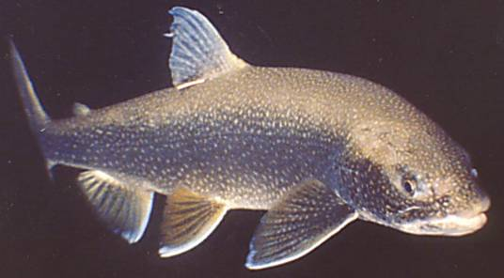
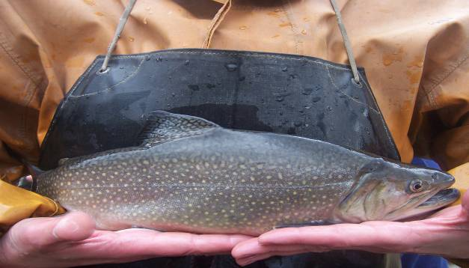
Голец или Кристивомер американский Salvelinus namaycush, населяет восточные районы Северно-Американского континента. По условиям жизнедеятельности напоминает озерную форель. Имеет привлекательный эстетический вид – серо-голубое тело покрыто белыми пятнышками. Плавники стального цвета с ярко-белой полоской по краю. У гольца более высокоспинное тело, чем у форелей. В США разводят в большом количестве молодь палии для зарыбления естественных водоемов с целью спортивного рыболовства. Часто используется для гибридизации, как межвидовой (с другими представителями рода Salvelinus) так и между родовой (Оncorhynhus и – Salmo ) Достигает массы- до 20 кг, -длины 80- 126 см, плодовитость до 18000 икринок.

Slide 43
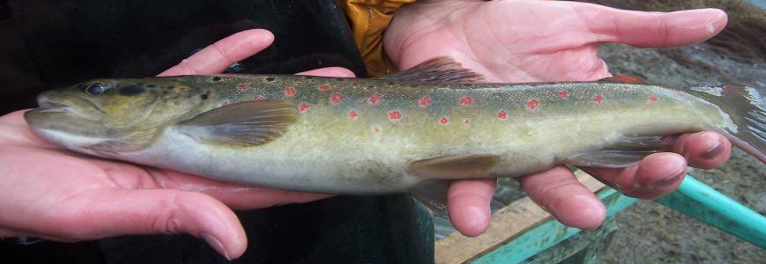
Форель ручьевая – Salmo trutta morfa fario Linne
Ручьевая форель- пресноводная форма атлантического лосося - кумжи. Считается, что процесс превращения кумжи в форель ручьевую и наоборот в реках сопряженных с морем происходит постоянно. Форель ручьевая – ценная рыба, живет до 12 лет. Достигает 25-38 см и массы 0,2-0,8 кг, изредка до 1-2 кг. Культивирование ручьевой форели распространено во Франции и Италии в течении нескольких веков. Имеет несколько замедленный темп роста, по сравнению с радужной форелью, но вкусовые свойства считаются лучше. Требования к товарному весу в пределах 120-200 г. Продолжительность выращивания - 20-24 месяца.

Slide 44
Основные технологические элементы
Полносистемное предприятие обеспечивает все элементы товарного лососеводства: содержание маточного стада, селекционно-племенная работа, получение икры, выращивание посадочного материала и товарной рыбы.
Продолжительность полного товарного цикла 12 месяцев. При закупке икры на стадии «глазка»– товарный цикл составляет 11 месяцев. Формирование маточного стада в течении трех лет.
Полное управление условиями выращивания, моделирование условий среды по физиологическим требованиям объектов выращивания и технологическим целям.
Посадка рыбы в выростные бассейны с учетом фактической биомассы, с последующей рассадкой по мере увеличения плотности посадки с ростом биомассы.
Раздельное содержание разных возрастных групп.
Регулярная сортировка рыб с целью исключения каннибализма, отдельное содержание разно весовых групп форели.
Блочная и модульная система хозяйства включающая:
Блок собственного ремонтно-маточного стада;
Блок воспроизводства (получение и инкубация икры, выдерживание личинок и выращивание рыбопосадочного материала до навески 3-4 г);
Блок выращивания товарной продукции
Блок подготовки рыбы к реализации (выдерживание в чистой проточной воде для улучшения вкусовых качеств).
Каждый блок может включать несколько автономных модулей оптимальной расчетной мощности.
Использование для технологического водоснабжения артезианской воды, поскольку инкубация икры и выращивание молоди требует обеспечения пресной водой высокого качества.

Slide 45


2 . Перспективные объекты
тепловодной аквакультуры

Slide 46
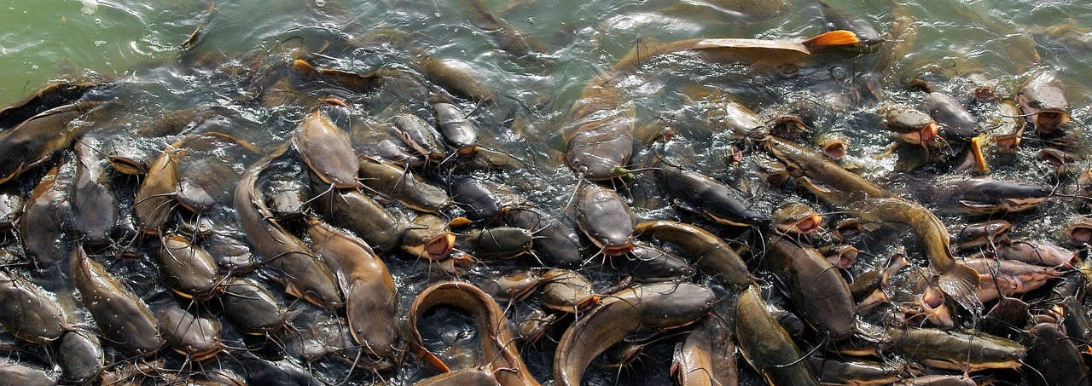
Африканский клариевый сом
(Clarias gariepinus) гибриды
Clarias gariepinus x Heterobrachus longifilis
Clarias gariepinus x C. macrocephalus

Slide 47
Огромные надежды по популяризации африканского сома как объекта аквакультуры в Беларуси были возложены на ИООО "Рыбоводное хозяйство "Ясельда" запущенное в 2012 году в Белоозерске.
ИООО «Ясельда» расценивалось как крупный пилотный проект. В нем были задействованы интенсивные и суперинтенсивные технологии индустриального рыбоводства, авторские и патентные права на которые принадлежат компании-разработчику «Kora (1980) Ltd.» (Израиль). Учредителями являются компания с ограниченной ответственностью «Фиш Фарминг Инвестмент Груп Лтд.» (Израиль) и компания с ограниченной ответственностью «Ривер Плэйсид Интерпрайз, ЛЛС» (США). Финансирование проекта велось за счет прямых инвестиций израильского учредителя и кредита израильского банка. При этом гарантом с белорусской стороны выступал «Белагропромбанк». Хозяйство должно было производить 700 тонн товарной рыбы в год и должно было полностью обеспечивать рыбоводные организаций и фермерские хозяйства республики рыбопосадочным материалом сома.
Уже в мае 2015 года предприятие обанкротилось.

Slide 48
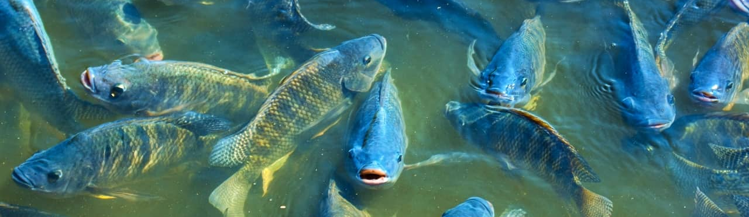

ТИЛЯПИИ

Slide 49
тиляпии − традиционный объект промысла и аквакультуры в странах Африки и Ближнего Востока, находящихся на территории их естественного ареала.
В настоящее время тиляпии культивируют более чем в 120 странах. Значительные успехи в акклиматизации и выращивании тиляпии достигнуты в Китае, Японии, Южной Корее, странах Юго-Восточной Азии и Центральной Америке.

Slide 50
Они хорошо растут и легко размножаются как в пресной, так и соленой воде, устойчивы к дефициту кислорода и повышенному содержанию органики в воде, эффективно оплачивают задаваемые корма, что позволяет успешно выращивать их в специфичных условиях содержания (высоких плотностях посадки, постоянном водообмене, напряженном гидрохимическом режиме).
Нижний кислородный порог для тиляпий Мозамбика и нилотика приближается к 0,2-0,3 мг/л.
По другим данным пороговое содержание кислорода для тиляпий Мозамбика и меланоплеура при 25° С составляет соответственно 0,58-0,64 и 0,65-0,70 мг/л.
Оптимальным для выращивания тиляпий является содержание кислорода на уровне 5-10 мг/л
Тиляпий обладают высокой терпимостью к содержанию в воде аммиака, аммония, нитритов и нитратов. Они способны выдерживать концентрацию недиссоциированного аммиака (NH₄) до 2 мг/л и нитратов до 5 мг/л.

Slide 51

Нильская тиляпия − Oreochromis niloticus.
может достигать массы 5 кг и по этому показателю является наиболее крупным представителем pода Oreochromis. По скорости роста, эффективности использования задаваемых кормов, хорошим товарным качествам она превосходит другие виды тиляпий . нильская тиляпия всеядна. Она потребляет низшую и высшую водную растительность, организмы бентоса, а также может питаться мелкой рыбой.
Нижний температурный порог 10-12 °С, верхний 38-40 °С.

Slide 52

Голубая тиляпия − Oreochromis aureus.
Один из самых холодоустойчивых видов. Широко используется в аквакультуре, в том числе в межвидовой гибридизации. По своим продуктивным качествам близка к нильской тиляпий.

Slide 53

Мозамбикская тиляпия − Oreochromis mossambicus.
относительно некрупный вид. Максимальная ее масса − 2830 г отмечена в 1967 г. в реке Умфули (Зимбабве). В аквакультуре в последние десятилетия к ней проявляется относительно небольшой интерес.
Мозамбикская тиляпия является первой, вывезенной за пределы естественного ареала.

Slide 54

Занзибарская тиляпия − Oreochromis urolepis hornorum
Вид теплолюбивый, плохо переносит температуру ниже 15 °С. Летальная температура 10-12 °С. Поведение мирное по отношению к другим видам. Является перспективным объектом для межвидовой гибридизации.

Slide 55
Технологический цикл производства тиляпии включает следующие этапы:
преднерестовое содержание
производителей,
- проведение нереста,
инкубация икры и доинкубация
эмбрионов,
- подращивание личинок,
- выращивание мололи.
- выращивание товарной рыбы

Slide 56
Процесс размножения тиляпии включает ряд последовательно идущих этапов:
- приспособление к новым условиям и устройство нерестовой территории − 3-4 суток;
- нерест − 1-2;
- инкубация икры в ротовой полости – 3-5;
- вынашивание эмбрионов – 4-5;
- охрана личинок – 2-3
В целом нерестовый цикл составляет обычно 14-18 суток.

Slide 57


Интенсивные способы культивирования радужной форели
Лекция № 3

Slide 58
Вопросы:
Мировое производство форели.
Характеристика радужной форели, диплоидные и триплоидные стада
Факторы регулирующие потенциально возможную скорость роста форели
Типы современных индустриальных форелевых хозяйств
Принцип работы маточного форелевого комплекса
Принцип работы рыбоводного индустриального комплекса по получению посадочного материала
Типы товарных форелевых комплексов и особенности их функционирования

Slide 59

1. Мировое производство форели.

Slide 60
В США радужная форель - давний и традиционный объект аквакультуры. Её разведение началось в 1870-хх гг. из «икры на глазке», взятой из реки Мак- Клоуд в Калифорнии и перевезённой на восточное побережье США в штат Каледонию. К настоящему времени в стране сформировано более 80 различных пород радужной форели, из которых только доместицированные составляют 66 наименований.
В Европу радужная форель впервые попала в 1879 г., когда во Францию на промышленную выставку была завезена её оплодотворённая икра. С конца XIX в. икру радужной форели с территории США начали активно завозить в различные страны мира . В результате широкомасштабных работ по расселению она была завезена на все континенты (кроме Антарктиды) и стала в аквакультуре одним из наиболее популярных объектов полноцикличного культивирования. В настоящее время радужная форель является объектом аквакультуры более чем в 115 странах мира .
В середине 1970-х гг. в мировой аквакультуре наметилась тенденция расширения масштабов культивирования лососевых рыб и в частности, радужной форели.

Slide 61
Возросший интерес к разведению этих рыб не случаен. Их выращивание экономически выгодно, т.к. мясо и икра относятся к деликатесной рыбной продукции. Цены на свежую и особенно, на переработанную продукцию высоки, а спрос на рынке отличается стабильностью и устойчивостью.
2020 году мировое производство форели составило 981,239 тонны: в период с 2011 по 2020 год оно увеличилось на 21%.
В 2022 г. объем производства составил 929 тысяч тонн.
99% производства форели приходится на аквакультуру. На уровне ЕС основными производителями в 2020 году были Франция, Италия и Дания. На мировом уровне основным производителем форели был Иран, на долю которого в 2020 году приходилось 20% мирового производства. В Испании объемы производства крупной форели растут (+188% с 2014 по 2020 год).
Мировой рынок форели будет расти на 6,20% ежегодно в период 2022-2027 гг.

Slide 62
2. Характеристика радужной форели, диплоидные и триплоидные стада

Slide 63
Радужная форель (микижа) - сложный полиморфный вид имеющий высокую адаптивную пластичность и большое фенетическое разнообразие.
Радужная форель имеет широкий диапазон экологической валентности что, видимо, и является основной причиной её широкого распространения. Среди лососевых рыб радужная форель - наиболее эвритермный представитель, имеющий максимальное широтное распределение.
Радужная форель как биологический вид представлена формами с разными жизненными стратегиями - типично проходной, эстуарной, речной и некоторыми промежуточными вариантами (проходная со стадией полуфунтовика и речная эстуарная. При этом распространение этих форм и их соотношение по численности отличаются в разных частях ареала вида и даже могут меняться в разные годы в одном и том же водоёме.
Показано, что основными факторами, определяющими соотношение форм с проходной и резидентной жизненными стратегиями, являются условия нереста (площадь и расположение нерестилищ), наличие в водотоке зимовальных ям, продуктивность реки, наличие достаточных площадей для нагула как молоди, так и взрослых рыб.

Slide 64

Триплоидная форель — это особь рыбы, которая имеет три полных комплекта хромосом в своих клетках, вместо обычных двух комплектов. Такое изменение генетического материала приводит к ряду особенностей и отличий от обычной диплоидной форели.
Триплоидная форель обычно получается путем искусственного размножения, которое включает в себя обработку гамет (яйцеклеток и сперматозоидов) рыбы различными химическими или физическими воздействиями. Такое воздействие приводит к тому, что у образующихся эмбрионов появляется дополнительный комплект хромосом.

Slide 65


Slide 66
Бесплодие: основная особенность триплоидной форели заключается в том, что они являются бесплодными или имеют сильно сниженную способность к размножению. Это связано с тем, что у них не хватает генов, ответственных за формирование половых клеток.
Больший размер: триплоидная форель обычно имеет больший размер, чем обычная диплоидная форель. Это связано с генетическими изменениями, которые повлияли на развитие и рост особи.
Лучшая мясистость: мясо триплоидной форели обычно более мясистое и сочное, чем у диплоидной форели. Это делает ее более привлекательной для рыболовов и потребителей.
Устойчивость к загрязнениям: триплоидная форель, благодаря своим генетическим особенностям, может быть более устойчивой к воздействию окружающей среды, такой как загрязнение воды или изменение температуры.

Slide 67


Slide 68


Slide 69


Slide 70
3. Факторы регулирующие потенциально возможную скорость роста форели

Slide 71



Slide 72
Температура
Кислород
pH
Сбалансированный рацион
Соленость

Slide 73
Оптимальной скорости роста форель достигает при температуре воды 16– 18 С. За период выращивания 280–300 суток индивидуальная масса тела форели может достичь в таких условиях 250–300 г. Указанные скорости роста могут быть получены в установках замкнутого цикла, на грунтовых и подземных водах (где температура постоянная в течение года и близка к оптимальной). При выращивании форели в установках с естественной температурой воды (в открытых системах) скорость роста зависит от климатических условий (прежде всего, от температуры воды) и характера водоема.

Slide 74
Форель массой 0,07-0,2 г наиболее интенсивно растет в пресной воде, а у рыбы массой 0,14-0,4 г темп роста в солоноватой (5 ‰) и пресной воде одинаков. Содержание рыбы массой 0,3-1,1 г в воде соленостью 5,6 ‰ дает увеличение прироста на 14,3% по сравнению с приростом при содержании в пресной воде, а для рыбы массой 1,0-10,0 г прирост составил почти 6%. Соленость 10 ‰ действует отрицательно на форель массой от 0,3 до 10 г. Рыба массой свыше 10 г наиболее быстро растет при солености 10 ‰, а массой свыше 14 г — при солености 17 ‰, при этом увеличение прироста в солоноватой воде достигает 2-7 % по сравнению с приростом в пресной. Увеличение темпа роста молоди массой 0,3-1,1 г в солоноватой воде по сравнению с пресной составило около 14%, а более крупной рыбы (массой до 180 г) - до 7 %

Slide 75
4. Типы современных индустриальных форелевых хозяйств

Slide 76


Форелевые хозяйства
полносистемные
неполносистемные
- питомники
- товарные
- маточные

Slide 77



Типы хозяйств
Прямоточные
хозяйства
2. Садковые хозяйства
3. УЗВ

Slide 78


Прямоточные хозяйства
Максимальные размеры прудов (бассейнов), как правило, не должны превышать 500 м².

Slide 79
Традиционные форелевые хозяйства (проточные канальные системы)
Образцовые форелевые хозяйства (типы 1, 2,3)

Slide 80
Традиционные форелевые фермы используют проточные системы, в которых вода подается
через плотины на прилегающих водных источниках, а затем проходит через фермы самотеком
(то есть, без использования или с незначительным использованием энергии насосов). Первона-
чально пруды были построены прямо в речных долинах, близко к берегу рек, но некоторые
традиционные фермы заменили земляные пруды резервуарами, изготовленными из бетона или
другого водонепроницаемого материала.
Изначально производство радужной форели в пресной воде осуществлялось без очистки сточ-
ных вод. Таким образом, производственные воды непосредственно сливались в водотоки и озе-
ра, на которых были размещены рыбоводные фермы.

Slide 81

«Форелевое хозяйство на р. Ульяновка
у д. Александрия-2 Шкловского района»

Slide 82


Slide 83


АО «Племенной форелеводческий завод «Адлер»

Slide 84
Образцовые форелевые хозяйства 1 типа
Образцовое форелевое хозяйство этого типа это обширные фермы с механической очисткой
воды и повторным использованием воды (максимально - 1,25 л воды/сек/т корма/год). В них
происходит довольно эффективное внутреннее преобразование питательных веществ, а плот-
ность разведения является относительно низкой. Водоподготовка происходит частично за счет
внутренних процессов преобразования, частично через конусы осаждения, микро сита (или
контактные фильтры), биологические пруды, и шламовые бассейны. Биофильтры не требуются.

Slide 85

Образцовое форелевое хозяйство «Bregnholm Mølle» (тип 1) с микро ситами,
вставленными в правом углу.

Slide 86
Форелевое хозяйство 2 типа
Образцовое форелевое хозяйство этого типа это высоко загруженные фермы с механической и
биологической очисткой воды, с более низким расходом воды и увеличенным повторным ис-
пользованием воды по сравнению с образцовыми хозяйствами типа 1. В дополнение к внутрен-
нему преобразованию питательных веществ, очистка воды происходит с помощью иловых ко-
нусов, микро сит (самоточных), биофильтров и шламовых бассейнов, но без применения био-
логических прудов (табл. 6). Тем не менее, ни одно датское форелевое хозяйство не было пре-
образовано по этому типу, возможно, из-за высокой стоимости конверсии по сравнению с по-
лученным увеличением резерва кормов.

Slide 87
Форелевое хозяйство 3 типа
Форелевое хозяйство 3 типа представляет собой самый высокий уровень инноваций с низким
потреблением свежей водой. Максимальное значение равно 0,15 л воды на входе/сек/т/год или
3600 л на кг произведенной рыбы, но в настоящее время потребление свежей воды в этих об-
разцовых хозяйствах значительно ниже, а степень рециркуляции соответственно увеличена.
Таким образом, потребление воды примерно на 15-25 ниже, чем потребление воды в традици-
онных проточных рыбных фермах. Кроме того, форелевые хозяйства 3 типа имеют самый вы-
сокий уровень рециркуляции (95%) и в нем применены самые передовые рециркуляционные
технологии при обработке воды.
В общем, в форелевых хозяйствах 3 типа используются устройства, описываемые на рис.
20_5.8.

Slide 88

Образцовое форелевое хозяйство Kongeåens (тип 3). Производственные под-
разделения включают в себя три секции, каждая из которых состоит из двух бетонных доро-
жек с микро ситами (размер ячейки 74 мкм) перед секцией биофильтра (на переднем плане).
Слева расположены биологические пруды, состоящие из бывших земляных прудов и впуск-
ных и выпускных каналов

Slide 89

Рыбопитомник «Богушевский» 100 тонн товарной форели в год

Slide 90








САДКОВЫЕ ХОЗЯЙСТВА
МОРСКИЕ САДКИ
ПРЕСНОВОДНЫЕ САДКИ

Slide 91
Морская технология используется вдалеке от берега, например в 40 километрах от побережья в Мексиканском заливе в Соединенных Штатах, либо в открытых или глубинных участках рядом с береговой линией.
Оборудование, используемое для морской аквакультуры включает в себя традиционные плавающие садки и различные погруженные или полупогруженные единицы. Садки могут иметь гибкие или жесткие каркасы.
Самый известный тип плавающего садка в морской аквакультуре – садок на основе круговой рамы из полиэтиленовых труб. Данный трубопровод, как правило, выполнен из труб диаметром от 200 до 300 мм, однако бывают и трубы диаметром 500 мм .

Slide 92


Круглые рамы из PE-трубы наиболее часто используются в садковом хозяйстве в от-
крытых областях.

Slide 93
Одна из трех таких труб составляет каркас. Узкая рабочая платформа может быть сконструирована из несущей рамы и круговой трубки, которые заполняются плавающим наполнителем. На несущей раме, а также над водой натянута сеть, которая предотвращает возможность попадания внутрь птиц. Также может использоваться круговая рама под водой с целью недопущения деформации садков.
В Балтийском море крупнейшие садки составляют 100 метров в окружности. В атлантических лососевых хозяйствах новые рамки устанавливаются с окружностью, по крайне мере, в 100 метров. В Средиземном море наиболее часто используются садки с окружностью от 40 до 50 метров, однако для разведения тунца используются садки с окружностью в 200 метров. Глубинные садки в открытых районах моря составляют не менее 20 метров, такие рамки имеют объем не более 50 тысяч кубометров и дают урожай около 1000 тонн.
В открытых районах северной части Балтийского моря, плавающие садки на зиму удаляются, так как их структура не может выдержать движение толстых льдин. Это ограничивает окружности рамок, потому что крупные рамки и клетки трудно буксируются имеющимся оборудованием. В Норвегии, Чили и Шотландии моря не замерзают, поэтому плавающие садкитам удалять не обязательно.

Slide 94


Рамы для морских садков могут производится из резиновых шлангов, используемых для транспортировки нефти из танкеров на терминалы Не круговые рамы, как правило, содержат от 4 до 8 углов. Самая
большая известная рама имела окружность в 160 метров и использовалась в Ирландии. Плавающие гибкие садки могут использоваться в морских условиях с высотой волны более 3 метров.

Slide 95

Плавающая жесткая садковая система
Плавающие жесткие садковые системы используются в определенных условиях, в частности, в защищенных от ветра местах. В подобных системах используются мосты доступа, на которых возможно движение погрузчика.

Slide 96

Крупные, с квадратам 20 х 20 м, используются в открытой местности; если в аквакультуре используются жесткие рамы, то они должны быть достаточно надежными.
Такие объекты могут повреждаться при шторме и накапливают лед на поверхности, который значительно увеличивает вес устройства.

Slide 97
Погруженные и полупогруженные системы
Погружение садков позволяет избежать штормовых последствий, происходящих на поверхности воды. Можно избежать воздействия токсичных водорослей. Использование погруженных систем подразумевает наличие системы поднятия и опускания в период технического обслуживания.
Минусы
Высокая стоимость
Непрактичность кормления
Стресс из-за изменения давления
Необходимость всплытия для заполнения плавательного пузыря у лосося
Плюсы:
Температура на глубине более устойчивая
Нахождение на глубине не вводит в стресс рыбу, что улучшает ее рост, уровень смертности и эффективность использования кормов.
Дополнительное преимущество также заключается в том, что ввиду их незаметности, их использование становится менее спорным с точки зрения рекреационной деятельности.

Slide 98





Slide 99


Ферма Refamed TLC (садок с натяжной опорой) меняет форму и глубину

Slide 100


Ocean Farm Technology – производитель систем Aquapod. Она состоит из жесткой рамы и садка в виде шара внутри рамы. Данная технология используется в экстримальных частях прибрежной зоны, например ферма кобии в Пуэрто Рико и Панаме, а также ферма по выращиванию желтохвоста в Гаваи.

Slide 101

Для кормления рыбы в морских садках используются кормовые баржи. Их объем может вмещать вплоть до сотен тонн. Баржи, как правило, располагаются рядом с садками, либо в середине кластера. Подача производится через трубы со сжатым воздухом, подаваемым с баржи в садки. Крупные баржи оснащены помещениями для сотрудников. Крупнейшие кормовые баржи способны противостоять волнам высотой в
7 метров.

Slide 102




Slide 103
Рыбоводные индустриальные комплексы, работающие на основе замкнутого водоснабжения, можно условно классифицировать по следующим признакам:
по устойчивому проценту подмены свежей воды в сутки, от общего объема технологической воды в системе:
более 10 % (системы оборотного водоснабжения (СОВ));
менее 10 % (классические УЗВ);
менее 1 % (высокоинтенсивные УЗВ);
по емкостям для выращивания:
прудовые;
бессейновые;
канальные (датский классический тип);

Slide 104
по возрастным или товарным категориям:
инкубационные;
личиночные/мальковые;
товарные;
ремонтно-маточные/маточные;
преднерестовые/нерестовые;
зимовальные;
карантинные;
предпродажной подготовки;
по температурному режиму:
холодноводные (температура воды менее 18 ºС);
тепловодные (температура воды более 18 ºС).

Slide 105
В основе технологии рыбоводных индустриальных комплексов, работающих на основе замкнутого водоснабжения, лежит повторное (многократное) использование одной и той же воды для выращивания рыбы. При этом для устойчивой работы таких комплексов обязательным минимумом является наличие следующих технологических узлов:
емкости для выращивания (пруды, бассейны, каналы);
механическая очистка;
биологическая очистка;
аэрация и/или оксигенация;
циркуляция воды;
обеззараживание воды.
Ключевым технологическим узлом рыбоводных индустриальных комплексов является биологическая очистка.

Slide 106



УСТАНОВКИ ЗАМКНУТОГО ЦИКЛА
Бассейновая УЗВ
Канальная УЗВ датского типа

Slide 107
5. Принцип работы маточного форелевого комплекса

Slide 108
На предприятии планируется выпуск оплодотворенной икры и малька ра-дужной форели:
производство оплодотворенной икры - 4 партии в год по 7,5 млн.яиц
всего: 25 000000 млн.шт/год;
производство малька весом 30г - 4 партии в год 375 000 малька млн.шт/год всего: 1 500 000 млн.шт/год.
Комплекс состоит из 3-х секций:
Секция маточного стада (4 + 1 модуля)
Секция инкубации (6 модулей)
Секция мальков (3 модуля)

Slide 109
Секция маточного стада
Производство маточного стада разделено на 4 секции (модуля) для маточных стад и 1 секция селекции. Проектом предусмотрено постоянное содер-жание 28.000кг взрослых особей форели. Одна секция состоит из 6 бетонных бассейнов размерами 1,60х16,00х1,00м, объемом воды 25м3 каждый. Общий объем воды 150м3.
С помощью регулировки освещенности и темпе-ратуры смещается нерест отдельных маточных стад. Нерест планируется один раз в год, но в каждой из 4-х групп в разное время. Это делается для распреде-ления нереста в течении года. Секция для селекции предназначена для содержа-ния селекционных особей, которые идут на восполнение замены маточного ста-да в размере 20-30% от маточного стада маток и столько же самцов. Созревание самки 2-3 года, репродуктивный возраст 4-6 лет. Созревание самцов 2 года, ре-продуктивный возраст 6 лет. Самцы составляют 40% поголовья самок.

Slide 110


Slide 111

Секция инкубации
Установка для инкубации разделена на 6 инкубационных модулей , по два в каждом помещении. Вместимость каждого модуля 1250000 яиц, вместимость одного инкубационного лотка 10 000 яиц Проектом предусмотрено 4 партии в год по 7,5млн. яиц.

Slide 112
Секция мальков
Производство мальков разделено на три секции: стартовый модуль, модуль для мальков, модуль для молоди.
Стартовый модуль предназначен от появления малька до 1 грамма (конеч-ный вес). Планируется 4 партии в гол по 375. 000 мальков. Стартовый модуль состоит из 14 бассейнов размерами 0,60х4.20х0,50м, объемом воды 1,35м3 каждый. Общий объем воды – 19м3. Доливка пресной воды 5,2л/сек. Производ-ство задействовано круглый год. Циркуляция воды на бассейн 8м3/час, общая циркуляция воды 112м3/час.
Модуль для мальков предназначен для содержания мальков весом от 1грамма до 5 граммов. Модуль состоит из 14 бетонных резервуаров размерами 1,00х6,00х0,75м, объемом воды 4,5м3 каждый. Общий объем воды 63м3.
Модуль для молоди предназначен для содержания молоди весом от 5 грам-мов до 30 граммов. Модуль состоит из 12 бетонных бассейнов размерами 1,60х16,00х1,00м, объемом воды 25м3 каждый. Общий объем воды 300м3. До-ливка пресной воды 5,2л/сек. Циркуляция воды на бассейн 60м3/час, общая цир-куляция воды 720м3/час.

Slide 114



Slide 115
Формирование производителей племенного ядра осуществляется путём отбора по следующим признакам:
срокам созревания в нерестовом сезоне,
массе тела,
индексам толщины и высоты тела,
рабочей плодовитости,
индексу репродуктивности и массе икринки у самок,
относительной плодовитости у самцов.
В воспроизводстве участвуют 3-х годовики самок (созрели в 2 года) и 2-х годовики самцов.

Slide 116

Круглогодичное получение икры радужной форели

Slide 117

6. Принцип работы рыбоводного индустриального комплекса по получению посадочного материала

Slide 118

Рыбоводный индустриальный комплекс по выращиванию рыбопосадочного материала лососевых видов рыб с использованием системы замкнутого водоснабжения введен в эксплуатацию в августе 2012 года на базе УО БГСХА г. Горки Могилевской области.

Slide 119
Мощность питомника 3 млн. экземпляров мальков радужной форели индивидуальной массой 50 – 60 грамм в год. Установка размещена в каркасном здании общей площадью 2688 м³. Система рассчитана на производство за раз 750 тыс. мальков индивидуальной массой 60 грамм. За год планируется осуществлять 4 цикла выращивания, т.е. полное производство составит 180 тыс. кг рыбы в год. Среднее суточное кормление составляет + 520 кг. Средний требуемый объем свежей воды для данной системы рассчитан на + 6,2 м³/час при максимальных 300 литрах новой воды на килограмм корма. Общий объем воды во всех бассейнах и фильтрах составляет ± 400 м³.

Slide 120




США 500 млн икры в 70 стран мира

Slide 121




ФРАНЦИЯ
более 50 млн в год

Slide 122




ПОЛЬША 120 млн. икры

Slide 123



РОССИЯ 45-50 млн. икры

Slide 124




АККЛИМАТИЗАЦИЯ ИКРЫ

Slide 125



ИНКУБАЦИЯ

Slide 126





Slide 127
НЕУДОВЛЕТВАРИТЕЛЬНОЕ КАЧЕСТВО КОРМОВ
разбалансированный аминокислотный состав (отсутствие метионина и цистеина)
недостаточное количество ω-3 и ω-6 жирных к-т
присутствие эруковой к-ты, наличие недопустимо в кормах
низкое содержание витаминов

Slide 128
ДЕЗИНФЕКЦИЯ ВОДЫ
УФ
ОЗОН

Slide 129

ОЗОНИРОВАНИЕ
дезинфекция воды
положительное влияние на коагуляцию и фильтрацию
окисляет аммоний через нитриты до нитратов при рН выше 7
окисление нитритов до нитратов не зависимо от рН

Slide 130

КАННИБАЛИЗМ У ФОРЕЛИ
Форель обладает крайне неравномерным ростом
Каннибализм может увеличить потери рыбы на 20-25 %

Slide 131



СОРТИРОВКА

Slide 132
7. Типы товарных форелевых комплексов и особенности их функционирования

Slide 133
Плановая мощностью 1000 тонн в год товарной форели навеской более 1000 г.
Общая годовая производительность разделена на 2 цикла по 500 тонн товарной рыбы в 6 месяцев.
Предусмотрено получение икры для обеспечения предприятия рыбопосадочным материалом.
Производственная программа
- икра осемененная привозная;
- выращивание (инкубация) посадочного материала– 60 суток;
- выращивание до товарной массы 1000 гр. ++ – 510 суток.

Slide 134
Цех инкубации:
Стадии инкубации икры, вылупления и предличинки предлагается проводить в инкубационной установке, состоящей из 2 инкубационных блоков CompHatch, объединенных в одну отдельную инкубационную установку RAS с возможностью регулирования температуры.
Цикл длится с момента закладки икры до завершения стадии предличинки, после чего личинки переносятся в установку для мальков.
Годовой объем производства разделен на 12 ежемесячных партий с посадкой 300,000 икринок в одной установке CompHatch.

Slide 135


Slide 136
Цех выращивания малька:
Установки для выращивания мальков, которые интегрированы с установками для выращивания молоди, включает в себя 3 секции выращивания, каждая с периодом выращивания равным 4 недели, с общими водоочистными установками
- Стадия мальков 1, начало выкармливания личинок из инкубатора: Ежемесячное начало выкармливания 240,000 личинок после рассасывания желточного мешка. После периода роста в 4 недели в 1 резервуаре объемом 12 м3 получается около 220,000 мальков весом 0,5г, готовых к переходу на следующий этап. Максимальная плотность биомассы: 10 кг/м3.
- Стадия м альков 2 , 4 -недельный период роста, при котором мальки
увеличиваются с 0,5 г до 1,5 г в одном резервуаре объемом 12 м3 или в двух
резервуарах объемом 6 м3, прежде чем перевести около 202,000 мальков на
заключительный этап стадии мальков. Максимальная плотность биомассы: 25
кг/м3.
- Стадия мальков 3, выращивание мальков от 1,5 г до 5,0 г в 2 резервуарах по 12 м3. Через 4 недели 190,000 мальков весом 5 г, что в эквиваленте годового
производства равно 2,28 млн. мальков весом по 5 г, будут готовы к передаче в установки для выращивания молоди. Максимальная плотность биомассы: 40
кг/м3. Для секций установки для выращивания мальков требуется площадь здания примерно 12 х 15 м, или 180 м2.

Slide 137


Slide 138
Цех выращивания молоди:
Установка для выращивания молоди включает в себя две отдельные установки для выращивания, F1 и F2, каждая с 7 резервуарами по 26 м3 и индивидуальной системой очистки воды для каждой установки. F1 и F2 каждая включает в себя две секции выращивания, каждая с периодом роста в 2 месяца:
- F1 и F2, стадия 1: Попеременное, двухмесячное выращивание 190,000 мальков весом 5 г. После периода роста в 2 месяца в 2 резервуарах по 26 м3 около 184,000 молоди весом 15 г будут готовы к переходу на следующий этап. Максимальная плотность биомассы: 53 кг/м3.
- F1 и F 2, стадия 2, 2 -месячный период роста, выращивание мальков от 15 г до молоди весом 50 г в 5 резервуарах по 26 м3 перед передачей около 180,000
молоди для предварительного выращивания в ModulRAS Ø20м. Период роста от 5 до 50 г запланирован на 4 месяца, поэтому секции F1 и F2 должны поочередно загружаться, чтобы соответствовать ежемесячной частоте зарыбления.
Максимальная плотность биомассы: 69 кг/м3 .
Ежемесячное зарыбление 184,000 15-граммовой рыбы должно обеспечить
годовой объем производства 2,16 млн. 50 г молоди.

Slide 139


Slide 140
Цех откорма:
Установка для предварительного выращивания (1-я стадия): Одна
запатентованная установка ModulRAS диаметром 20 м с производительностью до 600 тонн 400 г радужной форели в год для закладки в установку для выращивания. В ModulRAS диаметром 20 м ежемесячно будет производиться посадка 130,000 рыб весом 50 г. Установка для выращивания (2-я стадия): Одна запатентованная установка ModulRAS, Ø 28 м, с общей производительностью выращивания около 1000 тонн в год от 400 г рыбы из установки предварительного выращивания до рыночного размера 1 кг+.ModulRAS диаметром 28 м будут ежемесячно пополняться 124,000 рыб весом 400 г из установки ModulRAS диаметром 20 метров.
После 3-4 месяцев роста рыба достигнет размера 1 кг, готовая к помыслу в количестве около 118,000 штук на партию, что позволит достичь целевого показателя производства в 1000+ тонн в год. Установка для выращивания содержит 5 отсеков для выращивания.

Slide 141


Slide 142


Slide 143
Лекция № 4.
Системы аквакультуры на основе биофлок

Slide 144
Вопросы:
1. Понятие Biofloc
2. Детоксикацию среды
3. Виды, подходящие для культивирования
4. Запуска биофлоковой системы посредством пробиотиков.

Slide 145
1. Технология Biofloc (BFT)
«Голубая революция»
Система аквакультуры, которая перерабатывает отработанные питательные вещества в корм.
Питательные вещества могут непрерывно перерабатываться и повторно использоваться в питательная среда с минимальным или нулевым водообменом.

Slide 146
Плюсы технологии:
обеспечивают промышленные плотности посадки и интенсивный рост гидробионтов
экономя площади и водные ресурсы
низкий кормовой коэффициент
BFT-системы формируют резистивность к некоторым болезнетворным агентам, позволяют избежать необходимости применять при организации рыбного хозяйства дорогостоящие системы водоподготовки

Slide 147
Основа биофлоковых систем - правильно сформированные сообщества микроорганизмов, включающие в себя полезных (пробиотических) бактерий, простейших, водорослей, грибов и других протистов, скреплённых бактериальной слизью в виде полимерного межклеточного матрикса и собранных в хлопья активного ила, так называемые «флоки». Фундаментальной основой для формирования стабильных флоков являются пробиотические бактерии, которые в пресноводных системах чаще всего представлены родами Bacillus .
Цель создания устойчивого сообщества микроорганизмов во флоках - переработка общего аммонийного азота (total ammonia nitrogen - TAN), в который минерализуется мочевина и детоксикация воды.

Slide 148
Питательность микробного белка
Биофлок обладает хорошей пищевой ценностью. Сухая масса белка колеблется в пределах 25 – 50%, жирность 0,5–15%. Это хороший источник витаминов и минералов, особенно фосфористый. Он имеет эффект, аналогичный пробиотикам. Высушенный биофлок предлагается в качестве ингредиент для замены рыбной муки или соевых бобов в корме.

Slide 149
2. Детоксикацию среды
Для того, чтобы флоки осуществляли детоксикацию среды путём переработки TAN (NH₄++NH₃), нитритов (NO₂) и нитратов (NO₃) в собственную биомассу, они должны находится в псевдосжиженном состоянии - хлопья активного ила необходимо поддерживать взвешенными в толще воды и не давать им осаждаться на дно рыбоводной ёмкости. Это достигается либо за счёт высоких плотностей посадок рыбы - от 20 кг на кубометр воды - в этом случае рыбы своими перемещениями обеспечивают взвесь флоков в воде, либо за счёт интенсивной аэрации в рыбоводной ёмкости - при пиковых нагрузках подача воздуха возрастает до 1 кубического метра воздуха на кубометр рыбоводной ёмкости в час. При недостаточной аэрации или плохом перемешивании рыбой флоки выпадают на дно рыбоводной ёмкости, образуя бескислородные наносы и сероводородные очаги, в которых происходят процессы аналогичные опрокидыванию консервативного погружного биофильтра. При этом прекращается поглощение азотных веществ микроорганизмами. Одновременно происходят процессы закисания водной среды c падением уровня pH, образования сероводорода (H₂S) и метана (CH₄). Всё это приводит к гибели гидробионтов

Slide 150
Так же необходимым условием для функционирования флоков как аналога биофильтра, наряду с поддержкой их в псевдосжиженном состоянии, является наличие источника легкоусвояемого органического углерода, так как культуры бактериальных микроорганизмов в основе флоков являются гетеротрофным и по определению получают углерод из органических источников. Традиционно для этого в воду добавляют сахар, крахмал или патоку в соотношении 5-20:1 углерода к азоту (C:N).
На каждый 1 кг добавленного протеинового корма от 30 до 38 процентов, необходимо добавить от 0,5 до 1 кг источник углеводов, такой как сахар.

Slide 151
В BFT существуют три пути превращения TAN для удаления аммиачного азота:
фотоавтотрофное поглощение водорослями;
автотрофное бактериальное превращение аммиака в нитрат
TAN => нитрит (NO₂) => нитрат (NO₃).;
- гетеротрофное бактериальное превращение аммиачного азота непосредственно в бактериальную биомассу хлопьев активного ила, минуя традиционный для аэробной биофильтрации азотный цикл с преобразованием Чем выше скорость переработки, тем менее токсичной будет вода для культивируемых гидробионтов

Slide 152


Slide 153
Требования к культивируемым гидробионтам:
Должны переносить высокие концентрации твердых веществ в воде
Терпимы к плохому качеству воды
Способны потреблять микробный белок

Slide 154
3. Виды, подходящие для культивирования:
(Рыба, креветки, моллюски)

Slide 155

Рыбы, дышащие воздухом
Сингхи или илистый сом (heteropneustes fossilis)

Slide 156

Лягушковый клариевый сом (Clarias batrachus)

Slide 157

Азиатская торпеда (Ompok pabda)

Slide 158

Анабас, или рыба-ползун (Anabas testudineus)

Slide 159

Пангасиус (Pangasianodon hypophthalmus )

Slide 160

рыбы не дышащие атмосферным воздухом
карп (Cyprinus carpio)

Slide 161

роху (Labeo rohita)

Slide 162

Нильская тилапия (Oreochromis niloticus)

Slide 163

молочная рыба (Chanos chanos)

Slide 164

Ракообразные
Белоногая креветка (Litopenaeus vannamei)

Slide 165

Тигровые креветки (Penaeus monodon)

Slide 166
4. Запуска биофлоковой системы посредством пробиотиков.
Этапы от момента попадания в воду и до перехода на питание азотом из TAN:
- активация;
- разрушение (выход) споры;
- поиск субстрата;
- закрепление на субстрате;
- продуцирование полимерного межклеточного матрикса;
- деление;
- образование биопленок;
- перестройка на поглощение углерода в виде патоки и азота в виде TAN из окружающей среды;
- образование колоний, достаточных для функционирования кворума;
- проявление чувства кворума и координация поведения в биопленке.

Slide 167


Slide 168


Slide 169


Slide 170


Slide 171


Slide 172
Лекция № 5.
СИСТЕМЫ АКВАКУЛЬТУРЫ НА ОСНОВЕ АКВАПОНИКИ

Slide 173
Вопросы:
1. Аквапоника как новая концепция развития сельского хозяйства
2. История развития аквапоники
3. Суть и основы аквапонического метода
4. Обустройство системы и оборудование
5. Корма и гидрохимические показатели воды в аквапонных установках

Slide 174
1. Аквапоника как новая концепция развития сельского хозяйства
Наименование процесса промышленного сельскохозяйственного и фермерского производства произошло в слиянии двух направлений жизнедеятельности человеческого сообщества — гидропоники и аква-био- системного направления: от соединения двух составляющих в сложносоставной термин «аквапоника», в котором за научную основу именований взяты слова греческого и древней латыни — лат. aqua, что можно сопоставить с русским синонимным словом — вода, которое восходит к праиндоевропейским корневым словам с основой «*akwa-» (в древности лат. aquarium использовалось в значении «водопой») + др.-гр.:л^од — работа.
Аквапоника является частью промышленного сельхозпроизводства и представляет собой симуляционную комбинированную экосистему
автоматического и полуавтоматического контроля за состоянием водной среды, температуры и освещения, при автомеханическом гидропонном способе выращивания растений. Симбиотическая составляющая аквапоники представляет собой симбиоз существования разводимых искусственным путём пресноводных животных, гидропонных культур сельскохозяйственных растений и колонии перерабатывающих органические остатки бактерий.

Slide 175
Другими словами, аквапоника — это взаимосвязанная гибридная система прудового хозяйства и гидропоники. Овощи и травы выращиваются в контейнерах, не содержащих почву, а своё питание растения получают из сточных вод, выбрасываемых из прудов. Растения питаются бактериями от продуктов жизнедеятельности рыб, а затем эта вода возвращается обратно в пруд в очищенном виде.
Данные системы могут быть как большими, так и малыми в зависимости от желания и возможностей, и потенциально способны давать рыбу и овощи в больших количествах.
Аквапонику можно применять и в закрытом помещении — как в теплице, так и в оранжерее с подсветкой.
Если всё сделано надлежащим образом, то дополнительно требуется очень незначительное количество удобрения или химикатов, а иногда и вообще в этом нет необходимости — используется лишь вода с продуктами жизнедеятельности рыб.
Концепция аквапоники предполагает изменение не только способов ведения сельского хозяйства - по крайне мере в области развития небольших ферм, но и, возможно, способов сбора урожая и его дальнейшего потребления.

Slide 176
2. История развития аквапоники
Хотя термин «аквапоника» появился не так давно, очевидные преимущества совместного выращивания растительности и пресноводных животных были замечены древними и использовались сотни десятков лет: ценный пищевой продукт — водный обитатель, не только удобряет воду процессом своей жизнедеятельности, но и помогает бороться с вредителями и сорняками.
В Вавилоне траншеи для разведения рыбы, наполненные богатой питательными веществами водой, питали растения, которые свисали и ниспадали на землю под ними.
Более двух тысячелетий существует практика выращивания рыб на рисовых полях в Юго-Восточной Азии, это так называемое рисо-рыбное хозяйство - комбинированное хозяйство, в котором залитое водой рисовое поле одновременно используется для выращивания риса и рыбы. Рисовые поля (чеки) в период вегетации растений представляют собой мелководные (глубина 10-30 см) водоёмы, в которых могут обитать теплолюбивые рыбы: карп, сазан и др. Карпы в поисках пищи разрыхляют почву, поедают личинок рисового комара и других вредителей риса, семена сорняков, удобряют почву своими экскрементами; в результате повышается урожай риса. При кормлении карпа и удобрении чеков возрастает также рыбопродуктивность с 1 га водной площади.

Slide 177
При современной агротехнике метод совместного выращивания риса и рыбы стал уступать более эффективному методу раздельного выращивания, при котором зарыбляют рисовые поля, находящиеся под водным паром. На таких полях выращивают обычно рис совместно с карпом, белым амуром, толстолобиком. Рисовые чеки удобряют, заливают водой на глубину 60-70 см. Выход рыбы возрастает, снижается засорённость рисовых полей. В последующий год на чеках, где предшественником был зарыбленный водный пар, урожай риса увеличивается.
Комплексный метод использования земли с древнейших времён применяется в Китае, Японии, Индии, Индонезии, Вьетнаме, на острове Тайвань, а также в странах Южной Америки. В 20 веке, в связи с расширением площадей под посевами риса, этот метод получил распространение в Италии, Испании, Венгрии и других странах Европы. Большинство зарубежных стран для зарыбления рисовых чеков использует карпа и сазана. В странах Юго-Восточной Азии выращивают также серебряного карася, ханос, теляпию, мозамбика, гурами, сома, змееголова, в Южной Америке — большеротого буффало, сома и большеротого окуня. Используются методы совместного и раздельного выращивания риса и рыбы.
Современную аквапонику справедливо считают разновидностью гидропоники, история которой начинается с опытов голландца Иоганна Ван Гельмонта в первом десятилетии семнадцатого века, который доказал, что растения можно выращивать и без грунта, правильно готовя воду. Многочисленные наблюдения показали, что вода, используемая для выращивания растений методом гидропоники, самоочищается, то есть вещества, растворенные в ней, усваиваются корневой системой.

Slide 178
Первыми, кто извлек из этого факта практическую пользу, были любители декоративных рыбок. Именно для них появились аквариумные фитофильтры авторства Николая Федоровича Золотницкого. В 1885 году в книге «Аквариум любителя» он привел их краткое описание и пояснил механизм работы. Им было замечено, что растения, украшающие аквариумы, корни которых были опущены в воду, растут не с меньшей эффективностью, чем на грунте с интенсивным удобрением. А рыбы, плавающие в такой воде, хорошо развиваются и не болеют. Правда, в то время этот научный факт имел ограниченное применение.
В настоящее время, в эпоху энергосбережения и экологических приоритетов, аквапоника получила новое развитие. На западе имеется немало ферм, в которых выращиваются экологически чистые продукты методом аквапоники, и даже сняты фильмы, популяризующий этот бизнес.
Поначалу овощеводство на аквапонике дополняло рыбоводство, и было вторичным, однако с ростом спроса на экологическую продукцию, первичным стала именно аквапоника.

Slide 179
Само название «аквапоника» было предложено группой ученых из Университета Виргинских островов, которые в течение не одного десятилетия занимались проектированием и воплощением в реальности особой закрытой системы. Получившуюся систему в итоге и назвали «аквапоникой», поскольку в ней скомбинированы две прогрессивные технологии:
«аквакультура», подразумевающая разведение рыбы в хорошо организованной системе, и «гидропоника», то есть метод выращивания растительной продукции не в почве, а водной среде. Аквакультура - моложе, она более известна как «разведение рыбы», по этой технологии косяки рыбы выращиваются в контролируемом окружении и в морях, и на земле.
Хотя эти технологии применялись и ранее, но сейчас, с развитием научной мысли, они вышли на новый уровень, а их объединение в одну систему дает еще более заметный эффект.
Создание симбиотического метода аквапоники стало возможным благодаря наблюдению и изучению природных экосистем, бурному развитию аквакультуры в прудовых хозяйствах, бассейнах и аквариумах, а также, и — особенно, гидропоники 20-го века, и научному осмыслению комплексного подхода к сельскохозяйственному производству в комбинировании различных направлений.

Slide 180
3. Суть и основы аквапонического метода
Аквапоника - это новая высоко­технологичная сельскохозяйственная технология, которая сочетает в себе как выращивание растительной продукции, так и производство продукции рыбной. Основной целью метода является органическое производство мясной и растительной продукции для пищи людей.
В основе производства — использование естественных процессов жизнедеятельности пресноводных животных (рыб, креветок) в качестве питательной среды для растений промышленного производства. В ходе процесса растения потребляют необходимые им продукты выделений живых организмов — химические вещества
(азотистые, калийные, фосфорные соединения, углекислый газ и др.), растворённые в воде, и — при этом, естественным путём очищают и обогащают её кислородом. В процессе производства исключается потребность в использовании различных химических удобрений, со сложной системой их дозирования и хранения: процесс химизации, переработки и очистки происходит естественным путём и в замкнутом цикле. Таким образом, аквапоника имитирует естественный водоворот в природе.

Slide 181
Необычные фермы будущего, в которых уже сейчас пытаются избавиться от напрасных затрат водных и иных ресурсов, загрязнения почвы и применения инсектицидов, уже появляются в разных местах на нашей планете.
Они представляют собой сбалансированные экосистемы, способные производить органику, не содержащую токсичные вещества, часто
встречающиеся в овощных культурах, выращиваемых по традиционным методам.
Специфика, преимущества и проблемы использования аквапоники
В своем изначальном виде системы, основанные на гидропонике и аквакультуре, создают некоторое количество вредных отходов, загрязняющих окружающую среду. В аквакультуре в качестве таких отходов выступают естественные отходы, содержащие аммоний, и как следствие, приходится убирать загрязненную воду из системы, чтобы предотвратить негативное влияние на рыбу. А в системах, использующих гидропонику, растворы, питающие растения, со временем теряют свои качества, и их также приходится выводить из зоны выращивания растений. Недостатком традиционных гидропонных систем является также то, что рецептуры питательных растворов составляются на основе синтетических элементов.

Slide 182
В сравнении с гидропонными установка аквапоника обладает определенными преимуществами: многоцелевое использование установки, многопрофильность продукции, низкий уровень содержания нитратов. В условиях аквапонной установки имеет место дополнительная очистка воды за счет прямого поглощения и усвоения ионов азота корнями растений.
Для аквапонного выращивания используются такие же виды растений, как и при выращивании гидропонным методом: овощи, зелень, клубника и т.д. Опыт зарубежных исследований в области аквапоники подтверждает, что эти установки находят применение, а также являются экологически целесообразными. Например, они особенно выгодны при дефиците воды и почвы, необходимых для ведения традиционного сельского хозяйства.
Защитники аквакультуры также считают, что аквапоника устойчива и экологична. «Вода является ценным товаром в развивающихся странах; а в аквапонике большая часть используемой воды возвращается в систему, и в итоге потребляется значительно меньше воды, чем в традиционном сельском хозяйстве», — объясняет Тони Абута (Tony Abuta) основатель Amsha Africa Foundation. Аквапоника позволяет существенно экономить водные ресурсы, oсобенно в системах с максимальной рециркуляцией воды.
Аквапоника дает возможность существенно сократить, а в ряде случаев и свести к нулю сброс сточных вод.

Slide 183
Таким образом, основное достоинства метода, базирующегося на объединении двух технологий, заключается в том, что аквакультура и гидропоника могут «сводить на нет» отходы обеих из систем, образуя закрытую - или, выражаясь языком физики, замкнутую - экосистему, в которой выбросы рыб поглощаются растениями, питая их, а вода, где проживают рыбы, очищается растениями.
В экосистемах, использующих аквапонику, можно установить характерное лишь для природы равновесие, при этом экологичные фермы являются эффективными с точки зрения затрат на производство продукции и объемов урожая и вполне могут соперничать с традиционными сельскохозяйственными объектами, делающими ставку на проверенные технологии, традиционные конструкции (к примеру, теплицы из поликарбоната) и обычные удобрения.
Аквапонные системы не уступают в производительности ни гидропонике, ни аквакультуре. Канадский исследователь Ник Савидов (англ. Nick Savidov) высказывает идею о том, что особая микробиологическая среда, образующаяся в аквапонных системах, позволяет добиться и более высоких урожаев, чем в традиционной гидропонике.
В аквапонике не используются гербициды и пестициды, так как они губительны для бактерий и животных. Естественным образом в аквапонике экономятся средства на покупку азотных и фосфоросодержащих удобрений.

Slide 184
Детрит - твердые отходы жизнедеятельности рыб - становится в аквапонике эффективным удобрением.
Если выращенные растения или часть их скармливается рыбам, аквапоника дает возможность сэкономить на покупке корма для животных.
Могут ли фермеры в развивающихся странах использовать аквапонику?
«Аквапоника имеет огромный потенциал для использования в развивающихся странах — как в коммерческих целях, так и как способ обеспечить людей едой,» — говорит Лесли Тер Моршуизен (Leslie Ter Morshuizen), владелец и основатель компании Aquaculture Innovations. Так как питание является ключевым вопросом для развивающихся стран, которые полагаются в основном на зерновые культуры вроде пшеницы и риса, искусственно выращиваемая рыба может стать ценным источником белка.
С другой стороны, промышленное выращивание рыбы и овощей требует высоких стартовых трат, так как необходимо построить теплицы, и в них размещать водоемы. Рентабельность такого бизнеса может быть достаточной в южных регионах России. В то же время спрос на экологически чистые продукты постоянно возрастает. Так в странах Евросоюза томаты, выращенные по технологии аквапоники, имеют содержание нитратов в десять раз меньше, чем на закрытом грунте, и стоят в пять раз дороже. При этом затраты увеличиваются всего в два раза.

Slide 185
Чтобы организовать подобное дело и начать развивать аквапонику, знаний и усилий потребуется немало, как и капиталовложений. Нужно в первую очередь приобрести дорогую технику для измерения и слежения содержания в воде минералов. Эти аппараты, собственно, и есть основная часть всего бизнеса. Ведь определенный уровень содержания тех или иных полезных веществ влияет на рост, а при его повышении результат не меняется.
Специфическим ограничением развития аквапоники является отсутствие специалистов широкого профиля, сочетающих равно высокую компетентность как в ботанических науках с сельскохозяйственной гидропоникой растений, так и в зоологических — с особенностями прудового хозяйства, аквариумистики и рыбоводства.
Основной проблемой аквапоники является точное соблюдение хрупкого баланса искусственно созданной экосистемы, сочетающей разность, но взаимозависимость характеристик воды — жизненно важной среды в симбиозе животных, растений и простейших.
Серьёзным ограничением развития аквапоники даже в умеренном климате являются также затраты на поддержание необходимой температуры, а иногда и освещения — вне стеклянно-тепличного обустройства, (с подобными трудностями могут сталкиваться и производители продукции методами гидропоники и/или хозяйств в аквакультурах).
Помимо удобства одновременного взаимозависимого выращивания растений и разведения рыб, аквапоника выделяется еще и качеством готовых продуктов.

Slide 186
Система также генерирует более питательные, с высоким содержанием белка продукты, и производит более экологически и экономически устойчивые продукты по сравнению с традиционным сельским хозяйством.
Чистая вода, «обработанная» растениями, позволяет ускорить процесс разведения рыб. Кроме того, постоянная очистка воды естественным способом позволяет содержать большее количество рыб на один квадратный метр площади водоема. В свою очередь, овощи, выращенные с использованием «рыбных» удобрений, содержат в себе значительно меньше нитратов, чем их «сородичи», выращенные на обычном грунте.
То есть, используя аквапонику, можно предложить рынку большое количество действительно экологически чистой и вкусной продукции. А в наш «век тепличных овощей» потребитель готов платить за дорогой, но качественный продукт.

Slide 187

4. Обустройство системы и оборудование
Технологический процесс аквапоники довольно прост, но потребует некоторых первоначальных вложений и знаний, а также контроля технологического процесса.
Простейшая схема работы при аквапонике следующая. Понадобится бак для воды (и, соответственно, вода), в котором и будут жить рыбы. Кроме бака потребуется насос, чтобы воду можно было перекачивать. Еще потребуются цветочные горшки и растения.
Процесс следующий: корни у растений находятся под постоянным протоком воды из бака с водой. Рыбы насыщают горшки с растениями полезными минералами, которые выделяются в процессе их жизнедеятельности. Тем самым рост растений ускоряется, а сами они насыщаются полезными веществами.

Slide 188
Таким способом можно вырастить массу растений разных видов. Надо отметить, что сами растения растут при этом в полном отсутствии грунта.
Чтобы организовать подобное дело знаний и усилий потребуется немало, как и капиталовложений. Для успешного развития такого бизнеса необходим регулярный контроль. Также нужно учесть все возможные факторы. К примеру, теплицы, в которых будут располагаться все баки и растения.
Цены на продукты питания, которые в итоге получаются, превышают обычные более, чем в два раза. Если дальше делается конечная продукция, то цена больше раз в пять.
Чтобы начать развивать аквапонику, нужно в первую очередь приобрести дорогую технику для измерения и слежения содержания в воде минералов. Эти аппараты, собственно, и есть основная часть всего бизнеса. Ведь определенный уровень содержания тех или иных полезных веществ влияет на рост, а при его повышении результат не меняется.

Slide 189
Продукты и вещества выделительной системы организмов
Основным продуктом микробиологического разложения отходов от жизнедеятельности рыб и иных представителей водной фауны является аммиак
NH3, выделяемый и растворяемый в воде, который — в свою очередь, при жизнедеятельности аэробных бактерий и также растворённого в воде кислорода
O2, окисляют аммиак и его газообразные производные — амины (четвертичные аммониевые соединения [R4N]+Cl-, алифатические CH3-N<,ароматические C6H5-N< и т. д.) с образованием нитритов (соли азотистой кислоты HNO2, как нитрит натрия — NaNO2) и нитратов — «селитры» (соли азотной кислоты HNO3, как аммонийная селитра — NH4NO3). Это снижает химическую токсичность воды в жизнедеятельности животных и позволяет растениям удалить образующиеся соединения нитратов потреблением необходимых элементов для их жизнеобеспечения. Растения также могут поглощать аммиак непосредственно из воды, однако растворённые соли они усваивают гораздо охотнее и легче.
В данном случае используется процесс биоремедиации: колонии бактерий — населяемые субстрат и корневую систему растений в замкнутом цикле аквакультуры, очищают воду от токсичных веществ, a растения потребляют растворённые в воде соли, газы и химические элементы — нитраты, азот — N, фосфор — P, углекислый газ — CO2 и в некоторой степени обогащают кислородом (O2) воду, которая также возвращается животным в очищенном виде.
Прекрасным удобрением для выращиваемых растений служит и детрит, — твердые отходы жизнедеятельности живых организмов экосистемы в аквапонике.

Slide 190
Флора и фауна в аквапонике
Культивируемые в аквапонике растения требуют теплой воды. Поэтому в аквапонике используются теплолюбивые животные.
Наиболее эффективным в аквапонике является выращивание зелени, рассады декоративных растений, а из рыб — чаще, выращивается тилапия, африканский клариевый сом, карп. Возможна организация разведения тропических рыб и иных экзотических водных животных для зооторговой сети любительских движений и аквариумного хобби.
Виды, рекомендуемые для содержания в системах аквапоники
В системах аквапоники содержание рыб требует некоторых знаний и навыков, но это, однозначно, проще, чем содержать аквариумных рыб.
Для начала рекомендуется использовать одну или несколько из перечисленных ниже рыб:
Тилапия - вторая по популярности выращиваемая рыба в мире. Тилапия очень популярна для выращивания в системах аквапоники. Она является идеальным видом для аквапоники по многим причинам. Ее легко разводить, она быстро растет, выдерживать очень плохие условия воды, всеядна и хорошо питается.
Кои - еще один вид карпа, который очень распространен во многих азиатских странах и часто встречается в больших декоративных водоемах. Для тех, кто любит кои, аквапонная система является отличным способом для ее выращивания.

Slide 191
Форель - является отличным выбором для разведения в аквапонных системах, в которых температура воды немного прохладнее. Форель предпочитает температуру воды от 10 °С до 20 °С. Она чрезвычайно быстро растет и имеет отличные коэффициенты конверсии корма.
Другие виды, которые прекрасно растут в условиях аквапонных систем - это мидии, пресноводные креветки и раки.
Фильтрация
Циркуляция воды в системах с аквапоническим методом выращивания растений и животных осуществляется насосами. Использование разности уровней потоков и само стоков воды может значительно сократить энергозатраты.
Для очистки воды от твёрдых отложений и взвешенных частиц, используются отстойники и системы механической фильтрации. Денитрификация при аквапонике происходит естественным путём — сбалансированной работой растений и бактерий, однако — в экстренных случаях, применяется дополнительная очистка угольными элементами фильтров. Дополнительно используются и фильтры биологической очистки воды.

Slide 192
Температурный режим
Одним из основных факторов, как для рыб, так и для растений является температура. Температура воды и воздуха определяется потребностью растений и выращиваемых животных. Ввиду того, что — в основном, в культивируемых аквапоникой растений требуются теплая вода, породные группы и видовой состав животных также подбирается в соответствующих параметрах.
Выбор видов рыбы и растений должен отвечать, в первую очередь, экономической целесообразности. Конечно, выращивание тропических рыб и растений в суровых российских климатических условиях возможно, но это потребует больших расходов на поддержание температуры на уровне 30-35 градусов, а это не всегда выгодно.
Требования растений к температуре не совмещаются и с выращиванием холодноводных рыб, для которых естественной температурой воды является 15­18 градусов по Цельсию.
Кислотно-щелочной баланс
Оптимальный и для животных, и для бактерий, и для растений уровень pH — важнейшее условие благополучного функционирования любой биологической системы. Уровень pH зависит и от всех вышеперечисленных, и от других факторов. Поддержание его на нужном уровне — непростая задача.
Кислородный баланс
Дыхание, полноценное питание рыб и денитрификация требуют достаточного количества растворенного в воде кислорода. Необходимый уровень кислорода поддерживается за счёт аэрации и/или оксигенации ёмкостей с водой. CO2 как продукт дыхания, должен эффективно удаляться из системы как естественным путём, так и при помощи фильтрации.

Slide 193
5. Корма и гидрохимические показатели воды в аквапонных установках
Следует помнить, что качество корма влияет не только на здоровье рыб, но и значительно влияет на здоровье растений.
Корм для рыб состоит из белков, жиров, минералов, углеводов и других питательных веществ, которые рыба в дикой природе имеет в своем обычном рационе. Источниками этих питательных веществ в условиях аквапонных систем, как правило, является рыбная мука, кукуруза, соя и другие побочные продукты животного происхождения. Все корма для рыб, особенно бренды, которые используют более натуральные ингредиенты и меньше консервантов, имеют ограниченный срок годности, и их лучше всего хранить в прохладном, сухом месте. Существует много рекомендаций по кормлению рыб. Но лучше всего придерживаться принципа, давать корма столько, сколько рыбы съедят за 5 минут. Излишки корма следует удалять из резервуара, в котором содержится рыба.

Slide 194

Субмодуль для воды с рыбами из части аквапонической установки
Гидрохимические показатели
технологической воды в аквапонной установке определяют условия роста и рыб, и растений. Выращивание рыбы в замкнутых установках, оснащенных биофильтрами,
сопровождается продуцированием ионов азота, фосфора и водорода, накопление которых ограничивается из-за токсичности рыб.
Кроме того, в случае коррекции гидротехнических параметров технологической воды можно внести в установку препараты подпитки.
В зависимости от качества подпиточной воды в установке, значение допустимых концентраций ионов азота могут варьироваться. При жесткой воде значения допустимых концентраций увеличиваются, а при мягкой - снижаются. Пределы варьирования состава технологической воды представлены в таблице 1.

Slide 195
Существенное различие в сравниваемых растворах имеет место только по содержанию калия. В технологической воде содержание калия определяется подпиточной водой, а в гидропонике - применяемыми солями. По остальным параметрам разница практически отсутствует.
Кислотность среды является чрезвычайно важной характеристикой растворов, т.к. не только влияет на функционирование корневой системы, но и на доступность для растений других ионов. Так, например, при рН меньше 5.0 запрещается поглощение растениями катионов, при рН больше 6.5-7.0 в растворе образуются нерастворимые соединения кальция, марганца, железа, фосфата. Эти требования не расходятся с практикой работы замкнутых установок, в которых значение рН поддерживается на уровне 6.0-6.5, за счет нитрификационных процессов, протекающих в биофильтре.
Концентрация микроэлементов в технологической воде аквапонной установки имеет равное значение, как для рыб, так и для растений. Источником таких микроэлементов служат корма и подпиточная вода. Корма обогащаются витаминно-минеральным комплексом, а подпиточная вода (обычно артезианская) может содержать необходимый набор микроэлементов. Оптимальные концентрации микроэлементов Mg, Mn, Zn, Cu для рыб является приемлимой и при выращивании растительных культур.

Slide 196
Подбор оборудования для интенсивной аквакультуры
Лекция № 6.

Slide 197
Вопросы:
1. Выбор рыбоводных емкостей
2. Выбор фильтров механической очистки
3. Выбор насосов для циркуляции воды в системе
4. Выбор оборудования для дезинфекции
5. Выбор оборудования для обогащение воды кислородом
6. Автоматизация
7. Дополнительное оборудование

Slide 198
1. ВЫБОР РЫБОВОДНЫХ ЕМКОСТЕЙ

Slide 199
Можно самостоятельно осуществить конструирование бассейнов, учитывая спектр питания объекта выращивания, а также рекомендуемое соотношение сторон: для круглых бассейнов – 3:1 (диаметр к глубине), для прямоугольных бассейнов – 3:1 (длина к ширине).
В настоящее время в установках замкнутого водоснабжения используются рыбоводные емкости, изготовленные из различных материалов и имеющие различную геометрическую форму и объем (в зависимости от вида культивируемого гидробионта)

Slide 200




Slide 201
В основном в качестве рыбоводных емкостей используют небольшие круглые или квадратные бассейны, бассейны-силосы с гладким внутренним покрытием из органического стекла, пластмассы или листового металла.
В морских системах метала следует избегать, поскольку в соленой воде коррозия металла может быть серьезной проблемой.
Размеры емкостей колеблются, хотя диаметр большинства круглых и ширина прямоугольных бассейнов составляют менее 10 м, а глубина редко превышает 1 м. Промышленные бассейны, как правило, больше экспериментальных, диаметр которых может быть менее 1 м при той же глубине или мельче.
Менее распространены, но также используются большие цементобетонные бассейны площадью 200–300 м². В Японии и Тайване для выращивания угря используют цементобетонные бассейны площадью до 0,2 га.
Круглые и квадратные бассейны имеют преимущество перед вытянутыми прямоугольными, так как в них отсутствуют слабоомываемые водой зоны, которые образуются в углах, где скапливаются продукты метаболизма и несъеденный корм, вызывающие ухудшение среды и, как следствие, снижение темпа роста рыбы. В круглых и квадратных бассейнах, а также бассейнах-силосах твердые вещества собираются в центре или в специальном конусовидном приемнике, откуда они легко удаляются при помощи дренажной трубы.

Slide 202


Slide 203

В круглых и квадратных бассейнах поддерживается круговое течение воды с определенной скоростью, обеспечивающее равномерное распределение кислорода и самоочистку. Круговое движение воды способствует правильной ориентации и активному плаванию культивируемых объектов.
Важным моментом при конструировании круглых бассейнов является отношение диаметра к глубине. Оптимальное соотношение – 3:1 (рис. 2).
Циркуляция воды в круглых бассейнах (соотношение сторон – 3:1)

Slide 204

Если это соотношение увеличивается, то возникает вероятность появления так называемых мертвых зон или участков с низким содержанием кислорода.
Циркуляция воды в круглых бассейнах (соотношение сторон – 6:1)

Slide 205

Для улучшения циркуляции в круглых бассейнах удобнее использовать вертикальный водослив с равномерным распределением потока воды по всей глубине бассейна.
Вертикальная водоподача и двойной водослив
в круглых бассейнах

Slide 206

Как правило, в круглых бассейнах твердые вещества оседают в центре бассейна. Вода с твердыми веществами в объеме 10–20 % идет на сброс через центральный водослив с дальнейшей очисткой, например через гидроциклон. Остальная вода в объеме 80–90 % идет на дальнейшую механическую и биологическую очистки.
Центральный слив в круглых бассейнах

Slide 207
Одним из преимуществ прямоугольного бассейна является то, что его легче облавливать и обслуживать.
В вытянутых прямоугольных бассейнах (лотки, ванны) подача и отвод воды осуществляются с противоположных сторон. За счет этого создается течение, необходимое для выноса загрязнений. При недостаточной мощности потока в углах бассейна создаются мертвые зоны, где может накапливаться грязь.
Для донных видов рыб (осетр), моллюсков и ракообразных в основном используют емкости с большой площадью дна и невысокими стенками. Для видов рыб, обитающих и питающихся во всей толще воды, могут применять высокие бассейны-силосы с меньшей площадью дна.

Slide 208

Объем – 4,0м³ , габариты - 2,4 х 2,4 х 1,2м,
число секций - 4

Slide 209

Объем – 9,6м³ , габариты – 3,5 х 3,5 х 1,2м,
число секций - 9

Slide 210

Объем – 8,5м³ , габариты – 2,4 х 4,5 х 1,2м,
число секций - 8

Slide 211

Внутренняя конструкция и уклоны дна бассейнов

Slide 212

Сборка бассейна. Шаг 1-2

Slide 213

Сборка бассейна. Шаг 3-4

Slide 214

Сборка бассейна. Шаг 5-6

Slide 215

Сборка бассейна. Шаг 7-8

Slide 216

ЕМКОСТИ ДЛЯ ПЕРЕДЕРЖКИ
И ОБРАБОТКИ
Поддон мелкий
V=80л
0,9 х 0,9 х 0,3/0,12м.

Slide 217

ЕМКОСТИ ДЛЯ ПЕРЕДЕРЖКИ
И ОБРАБОТКИ
Бассейн малый
«Пруд-М»
Поддон мелкий
V=80л
0,9 х 0,9 х 0,3/0,12м.
V=0,43 м³
1,0 х 1,0 х 0,7м

Slide 218

ЕМКОСТИ ДЛЯ ПЕРЕДЕРЖКИ
И ОБРАБОТКИ
Бассейн малый
«Пруд-М»
Ёмкость «Короб»
Поддон мелкий
V=80л
0,9 х 0,9 х 0,3/0,12м.
V=0,43 м³
1,0 х 1,0 х 0,7м
V=0,75 м³
1,5х0,85х0,75м
Вариант: с крышками

Slide 219

ЕМКОСТИ ДЛЯ ПЕРЕДЕРЖКИ
И ОБРАБОТКИ
Бассейн малый
«Пруд-М»
Бассейн передержки «Пруд»
Ёмкость «Короб»
Поддон мелкий
V=80л
0,9 х 0,9 х 0,3/0,12м.
V=0,43 м³
1,0 х 1,0 х 0,7м
V=0,75 м³
1,5х0,85х0,75м
Вариант: с крышками
V=1,1 м³
1,2 х 1,2 х 1,15м

Slide 220



БАССЕЙНЫ – АКВАРИУМЫ ИССЛЕДОВАТЕЛЬСКИЕ
Бассейн-аквариум обзорный, большой
Бассейн-аквариум исследовательский, малый
Контейнер смотровой
V=0,43м³
V=1,13м³
V=0,75 м³
Количество окон обзора: 1-3.
Толщина иллюминаторов 8-12мм

Slide 221




ЖИВОРЫБНЫЙ ИЗОТЕРМИЧЕСКИЙ
ТРАНСПОРТНЫЙ КОНТЕЙНЕР
С АВТОНОМНЫМ БОРТОВЫМ КОМПРЕССОРОМ
V=0,75м³
1,5 х 0,9 х 0,9м
Бортовой 12В компресор:
W =80÷105л/мин , Р=0,07÷0,1МРа
Двойные стенки + термоизоляция 20мм
Установка 2шт контейнеров
на ГАЗель
зона

Slide 222

Различные конструкции бассейнов имеют различные свойства и преимущества

Slide 223

Круглый, овальный и прямоугольный типы бассейнов

Slide 224

Пример восьми-угольной конструкции бассейнов
УЗВ, экономящей место, но достигающей тех же положительных гидравлических эффектов, что и круглые бассейны

Slide 225





Slide 226
3. ВЫБОР ФИЛЬТРОВ МЕХАНИЧЕСКОЙ ОЧИТСТКИ

Slide 227
Барабанные и дисковые фильтры Hydrotech широко распространены в рециркуляционных системах по всему миру. Уникальная конструкция фильтровальной ткани обеспечивает мягкое удаление частиц.

Slide 228
1. Фильтруемая вода поступает внутрь барабана.
2. Вода фильтруется при проходе через фильтрующие элементы барабана. Движущая сила для воды создается за счет разницы между уровнями воды внутри и снаружи барабана.
3. Твердые частицы улавливаются фильтровальными элементами и вращением барабана поднимаются в зону противоточной промывки. В зависимости от выбранного режима работы барабан вращается прерывисто или постоянно.
4. Через промывочную форсунку вода подается на наружную поверхность фильтровальных элементов. Отфильтрованный материал вымывается из фильтровального элемента в поддон для осадка.
5. Осадок вместе с водой самотеком подается из фильтра. В рециркуляционной системе микрофильтрация является интегрированной частью всей системы очистки.

Slide 229


Slide 230
Барабанный фильтр

Slide 233


Slide 234


Slide 235



Slide 236
3. Выбор насосов для циркуляции воды в системе

Slide 237



Slide 238

Центробежные насосы
один из двух типов динамических лопастных насосов, перемещение рабочего тела в котором происходит непрерывным потоком за счёт взаимодействия этого потока с подвижными вращающимися лопастями ротора и неподвижными лопастями корпуса. При этом переносное движение рабочего тела происходит за счёт центробежной силы и протекает в радиальном направлении, то есть перпендикулярно оси вращения ротора.

Slide 239

Центробежные насосы FH (пресная вода)
Блочные насосы поверхностной установки с корпусом насоса из чугуна и рабочим колесом из нержавеющей стали 1.4404 (до 7.5 кВт) или чугуна (11 - 37 кВт), пригодны для подачи пресной воды с небольшим содержанием твёрдых частиц, с вставным валом и стандартным двигателем, поставка без кабеля.
FHS с 2-х полюсным мотором (2900 об/мин)
FHF с 2-х полюсным мотором (2900 об/мин) на основании, с муфтой, . ,
FHS4 с 4-х полюсным мотором (1450 об/мин)
FHF4 с 4-х полюсным мотором (1450 об/мин) на основании, с муфтой.

Slide 240


Slide 241



Slide 242

Погружные скважинные насосы

Slide 243


Slide 244

Насосы вертикальные многоступенчатые
Применяются для промывки механических фильтров барабанного типа

Slide 245
4. Выбор оборудования для дезинфекции

Slide 246
Озонирование
дезинфекция воды
положительное влияние на коагуляцию и фильтрацию
окисляет аммоний через нитриты до нитратов при рН выше 7
окисление нитритов до нитратов не зависимо от рН

Slide 247


Slide 248


Slide 249


Slide 250


Slide 251
УФ-облучение

Slide 252


Slide 253


Slide 254


Slide 255


Slide 256


Slide 257


Slide 258


Slide 259


Slide 260


Slide 261
5. Выбор оборудования для обогащение воды кислородом

Slide 262



АТМОСФЕРНЫЙ ВОЗДУХ

Slide 263


Slide 264


Slide 265


Slide 266


Slide 267
ЧИСТЫЙ КИСЛОРОД
газообразный
генератор кислорода
Кислородный конус

Slide 268


Slide 269


Slide 270


Slide 271


Slide 272


Slide 273


Slide 274


Slide 275


Slide 276
Жидкий кислород

Slide 277
8. АВТОМАТИЗАЦИЯ

Slide 279


Slide 280


Slide 282


Slide 284


Slide 285
6. Дополнительное оборудование

Slide 286

Насос-дозатор для регулирования pH

Slide 287


Slide 288


Slide 289


Slide 290


Slide 291


Slide 292


Slide 294


Slide 295


Slide 296


Slide 297


Slide 298


Slide 299


Slide 300


Slide 301


Slide 302


Slide 303


Slide 304


Slide 305

Барабанный механический микрофильтр Hydrotech с ячеей сетки 40 микрон

Slide 306


Slide 307


Slide 308


Slide 309


Slide 310


Slide 311


Slide 312


Slide 313


Slide 314


Slide 315


Slide 316


Slide 317


Slide 318


Slide 319


